Slide 1
Micrographies nuances métalliques série 2 :
461 02
449 02
C 8472
365 B08
453 01
463 00
563 12
R&D – YP – 05/02/2026

Slide 2
Nuance 461 02
Composition : ( en % massique )
Cuivre Electrolytique léger CHL 8 | Black mix 032 98 Sélecté 0 – 315 µm
 | Graphite naturel FP 99,5 6600 332 / 54,5 | Graphite artificiel Timrex KS75 / 23,3 | MoS2 / 3,5 | ZnCO3 / 2 | Lubolid D51 / 4,2 | Résine phénolique 6600 048 / 12,5
43 | 57
Commentaires :
Examen réalisé sur coupe parallèle à la direction de compression.
Préparation et enrobage dans résine Epoxy.
3 grossissements : x 50 ( échelle 500 µm ) - x 200 ( échelle 100 µm ) - x 600 ( échelle 50 µm )

Slide 3
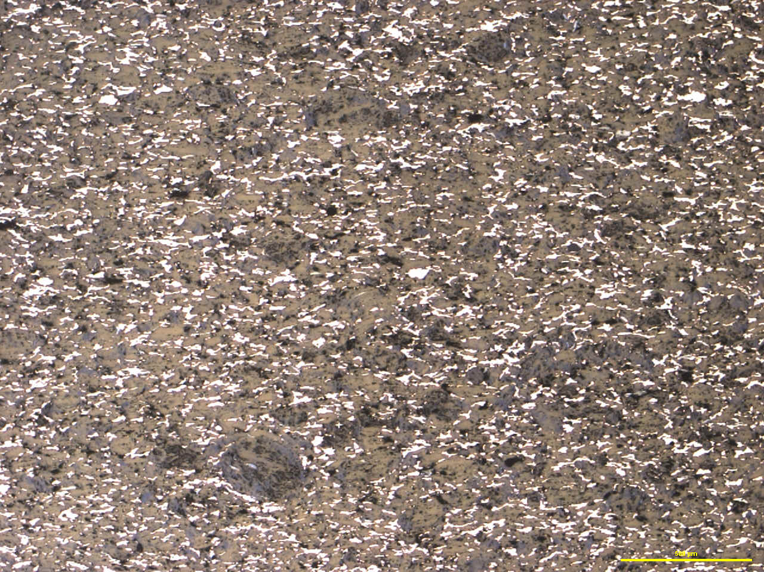
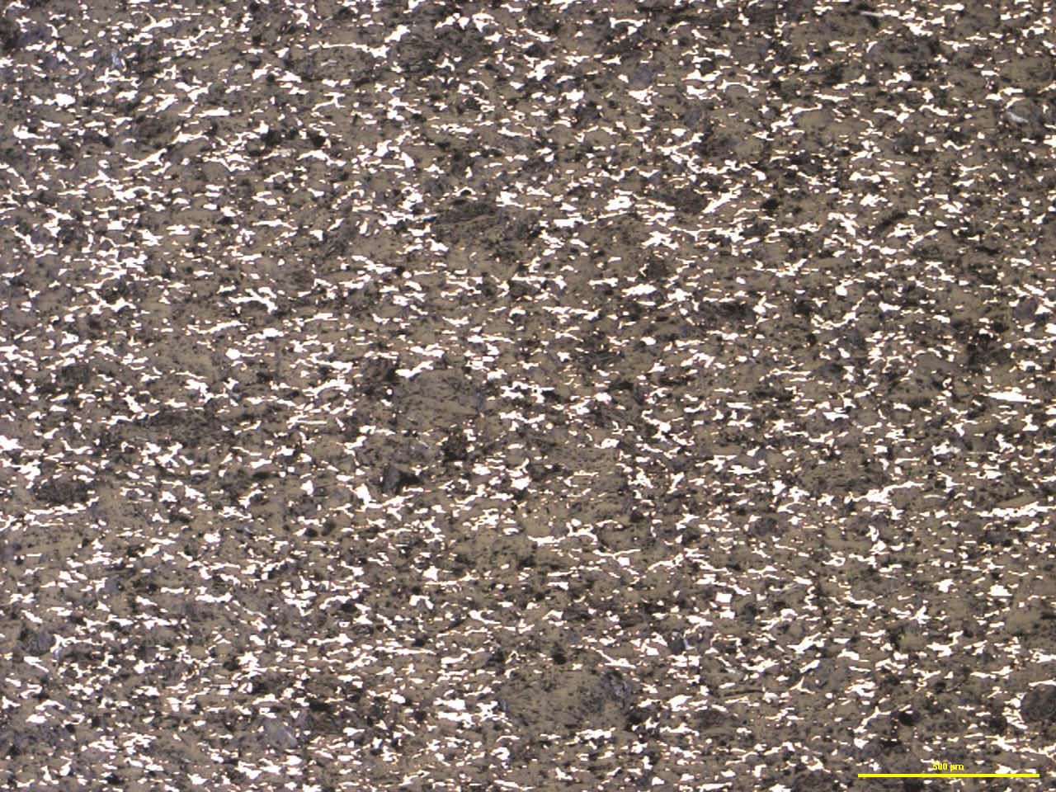
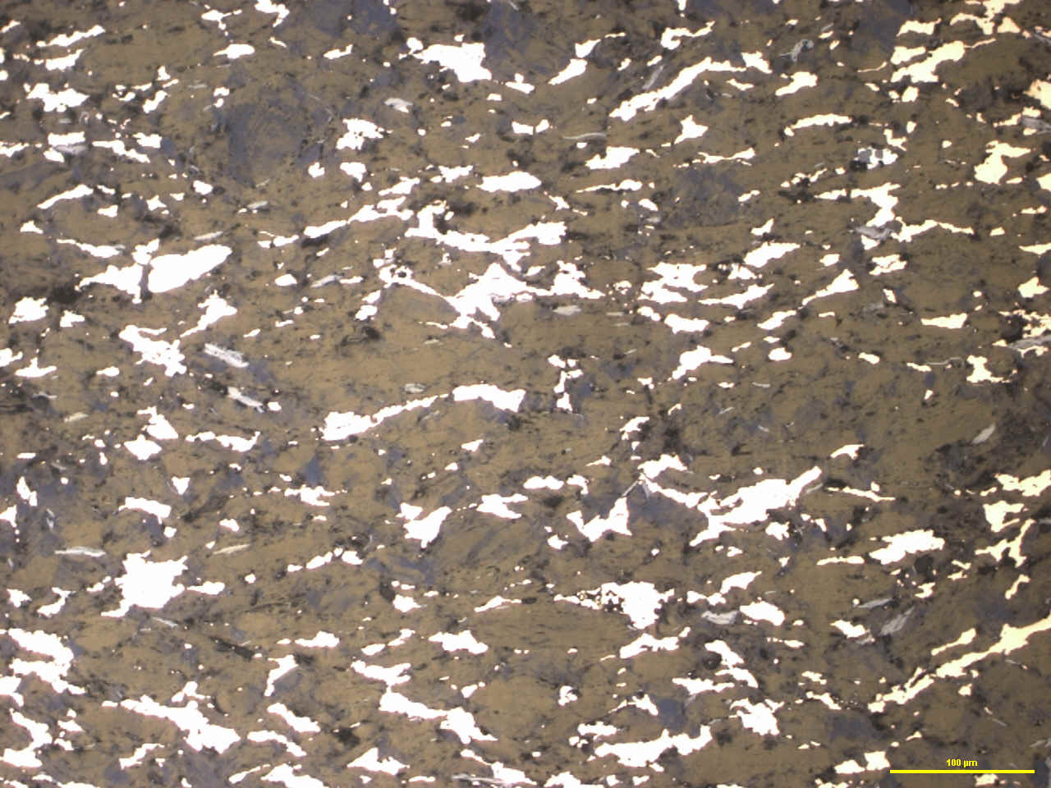
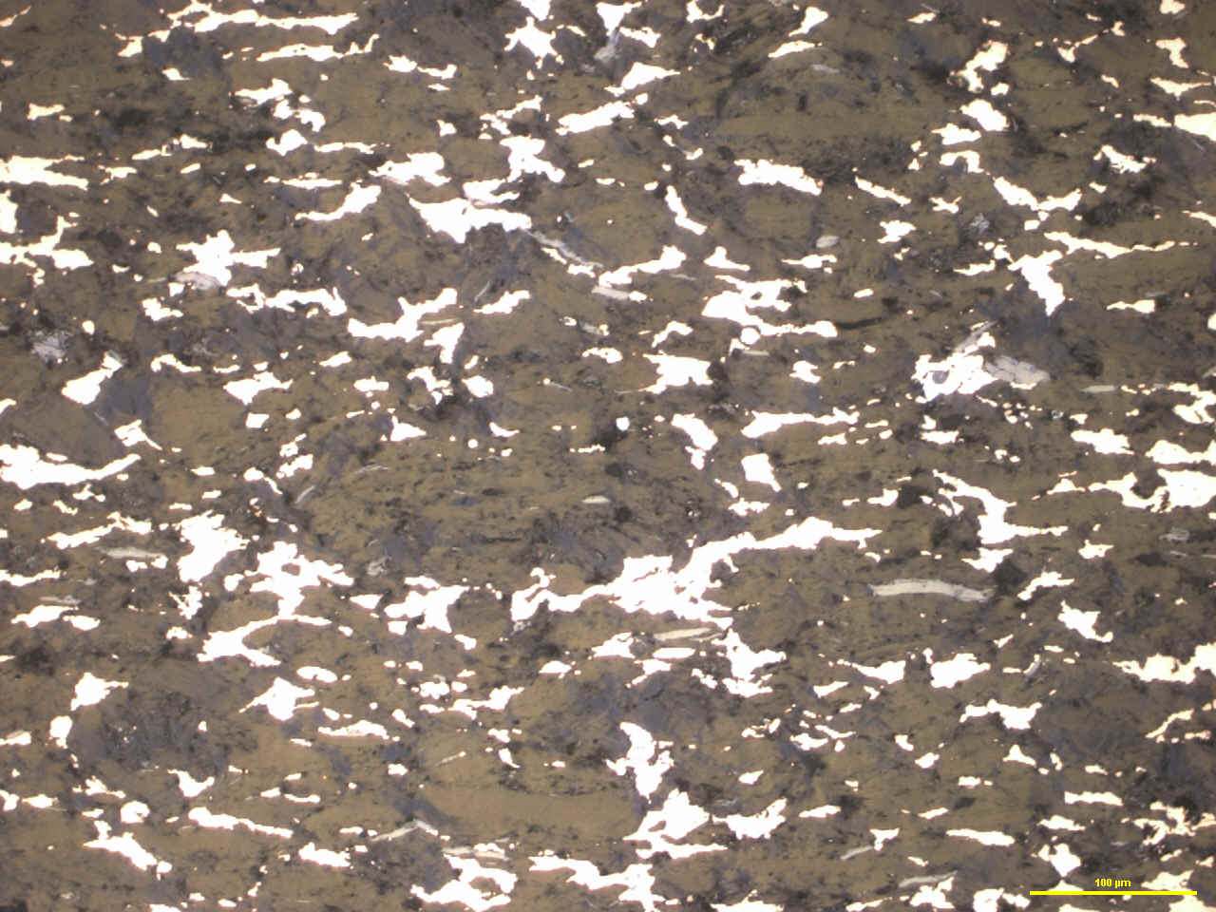
461 02
Grossissement x 50
Grossissement x 200

Slide 4
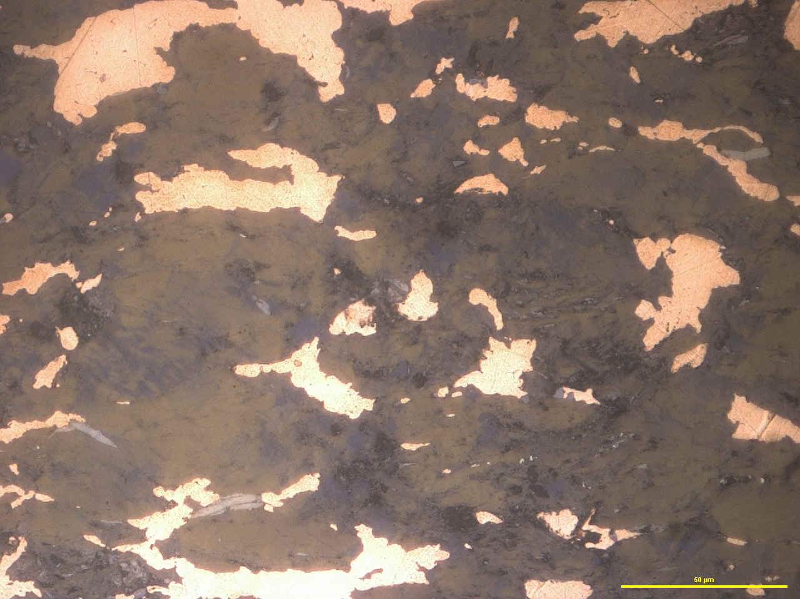
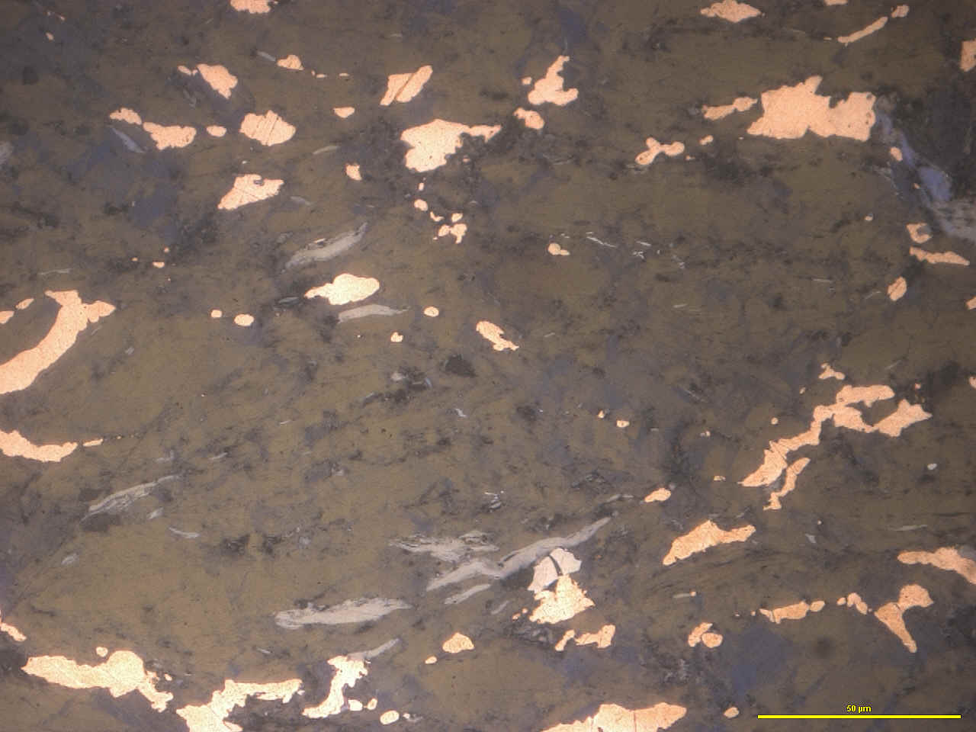
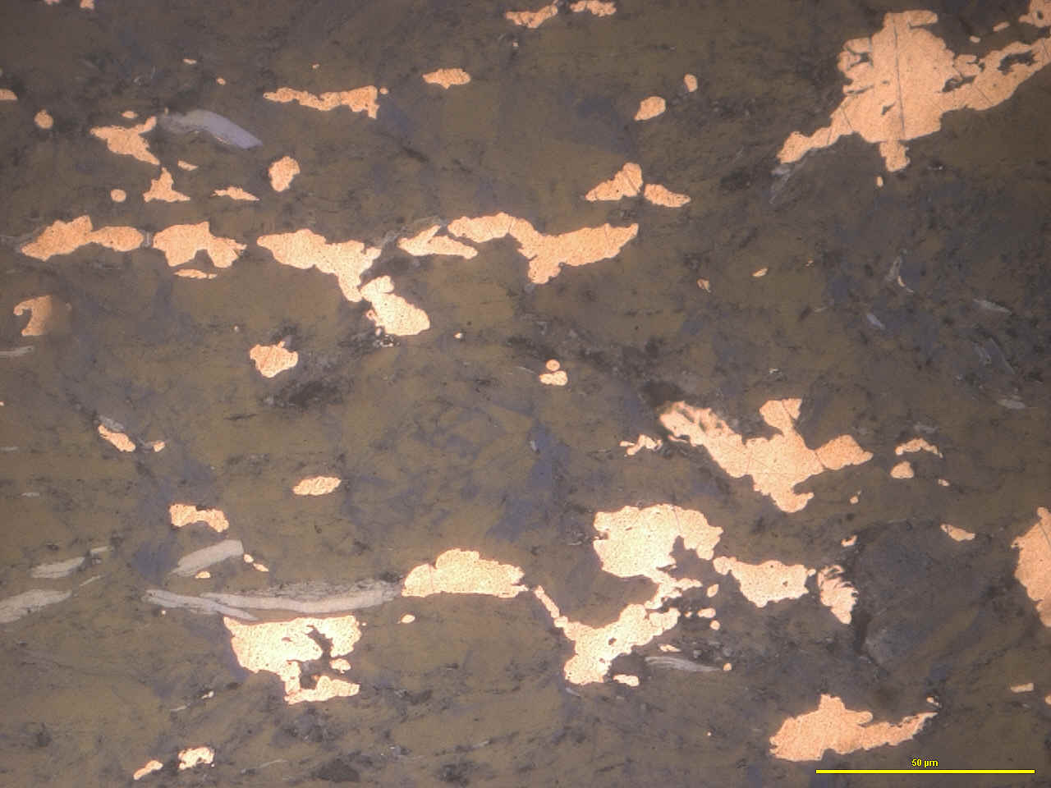
461 02
Grossissement x 600
Cu
MoS2
MoS2

Slide 5
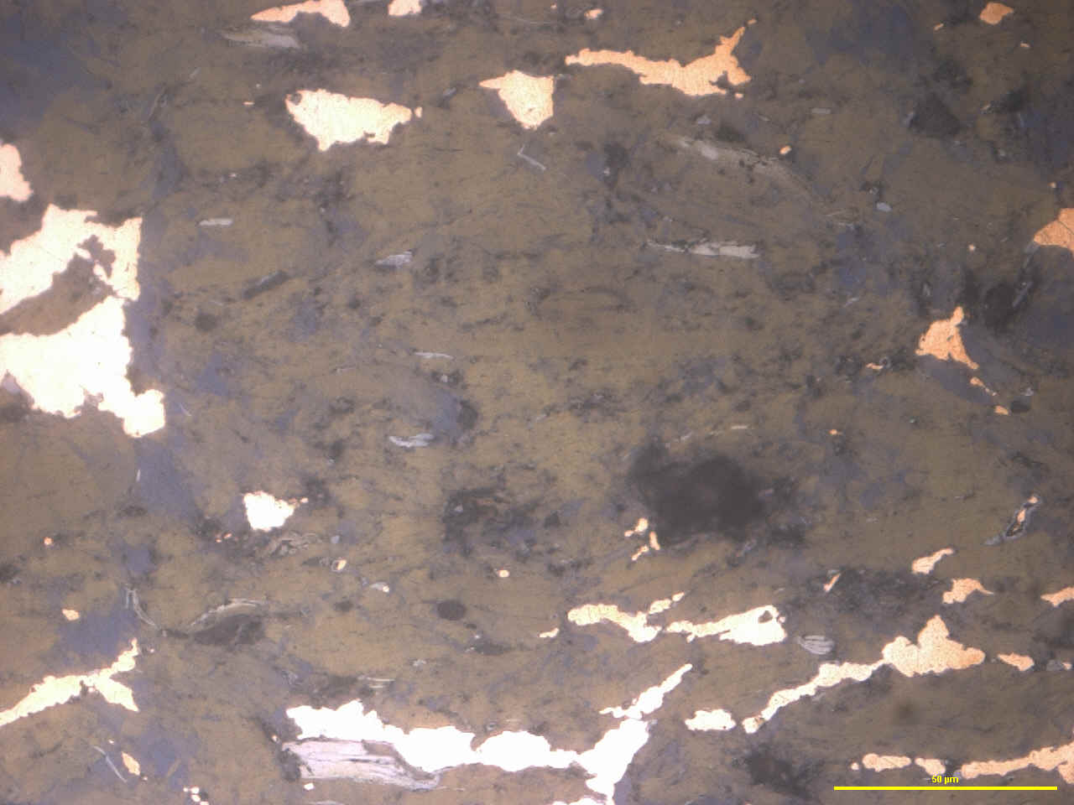
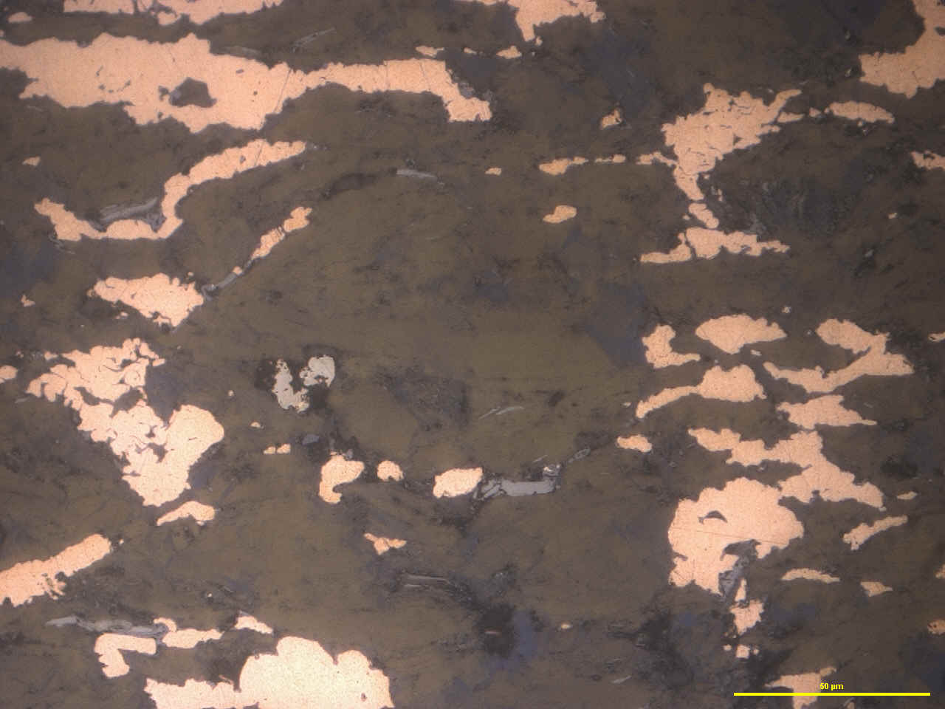
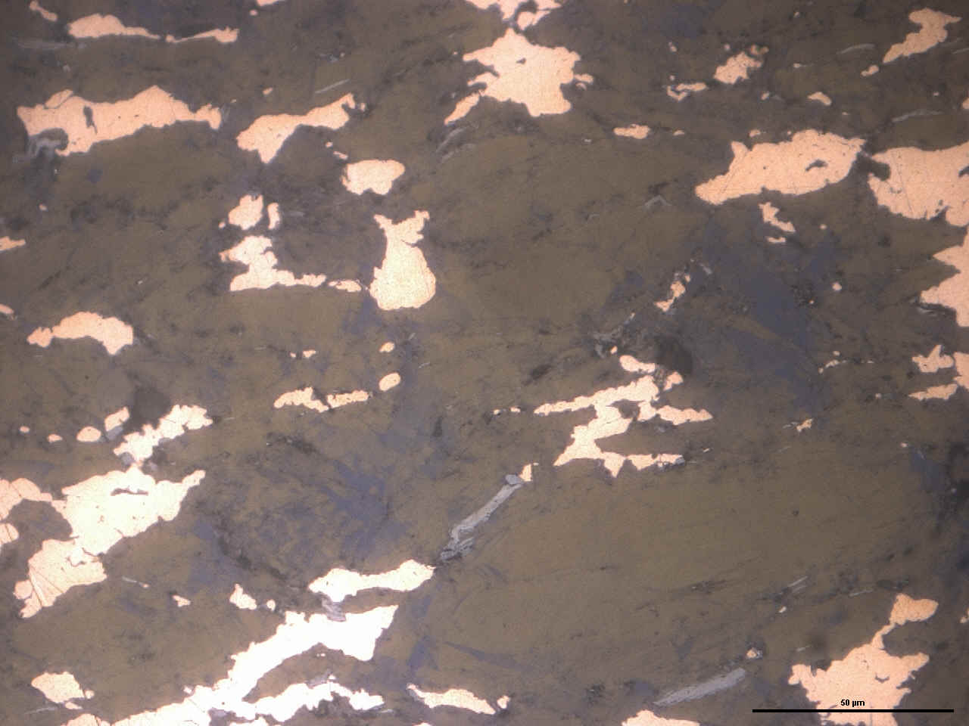
461 02
Grossissement x 600
Cu
MoS2
Lubolid
MoS2

Slide 6
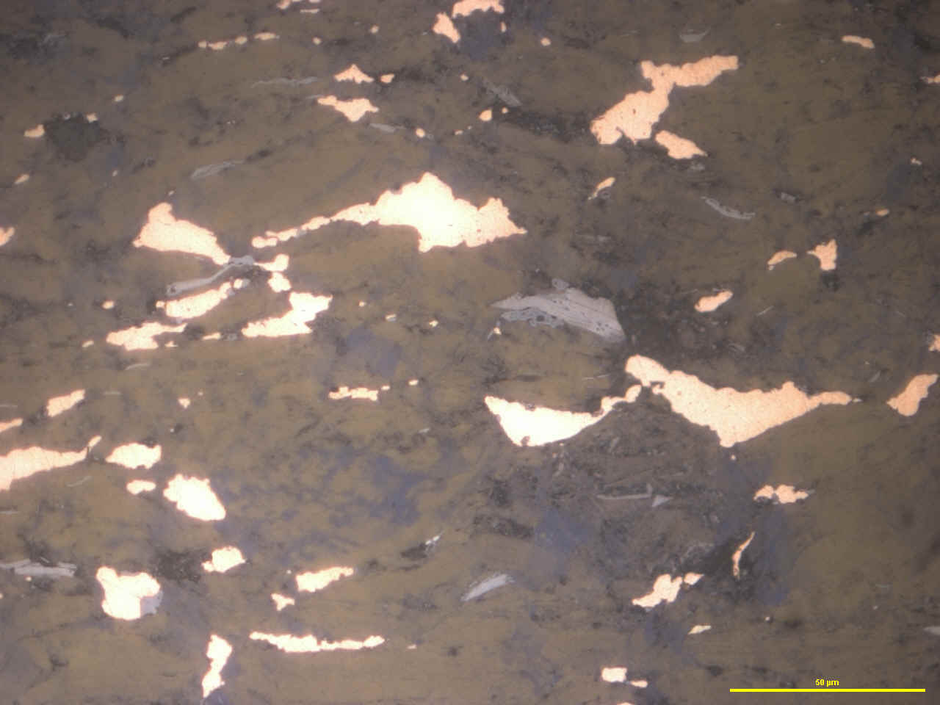
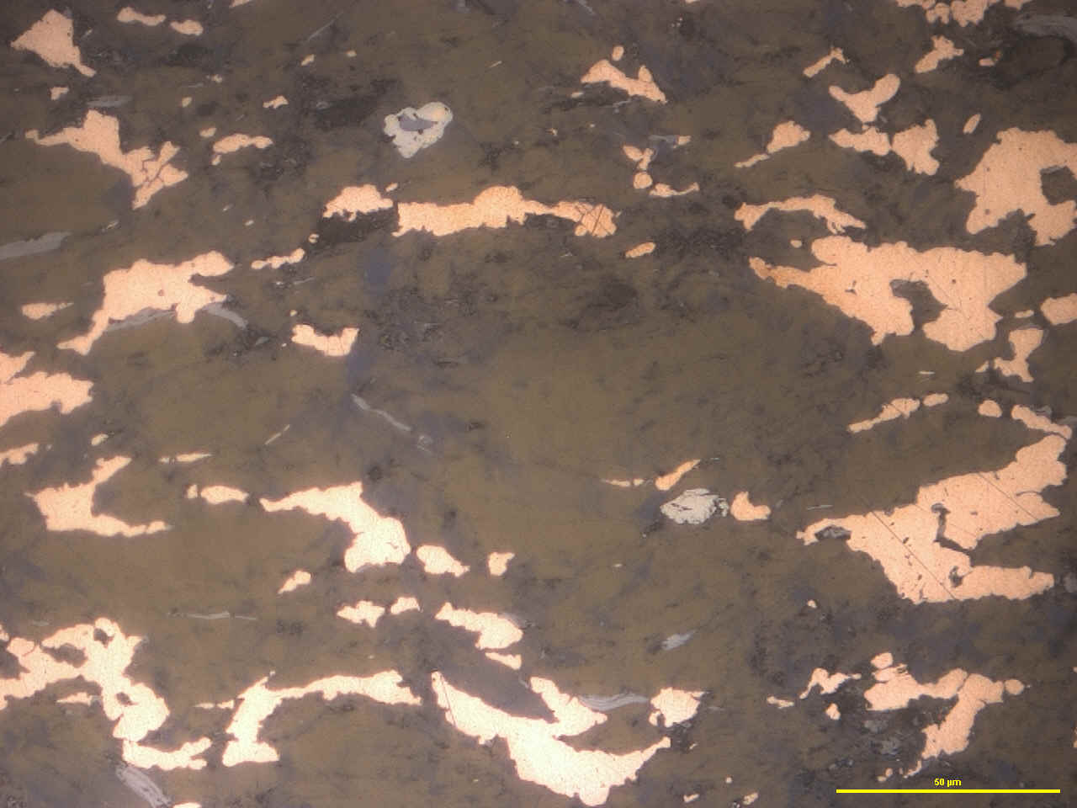
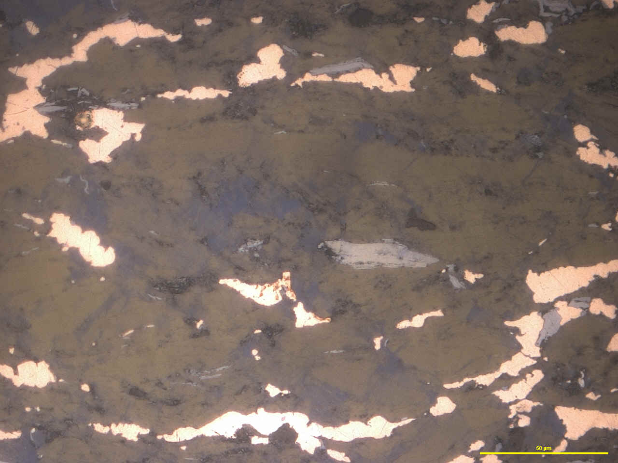
461 02
Grossissement x 600
Cu
MoS2
Lubolid
MoS2

Slide 7
Nuance 449 02
Composition : ( en % massique )
Cuivre Electrolytique léger FF2C | Coke CBH | SiC fin | MoS2 | Black mix 049 91 Sélecté 0 – 630 µm
 |  |  |  | Graphite artificiel KS75 / 36,23 | Graphite artificiel SFG75 / 36,23 | Graphite naturel Sonora / 3,64 | Résine phénolique 6600 348 / 23,9
40 | 0,3 | 0,05 | 2 | 57,65
Commentaires :
Examen réalisé sur coupe parallèle à la direction de compression.
Préparation et enrobage dans résine Epoxy.
3 grossissements : x 50 ( échelle 500 µm ) - x 200 ( échelle 100 µm ) - x 600 ( échelle 50 µm )

Slide 8
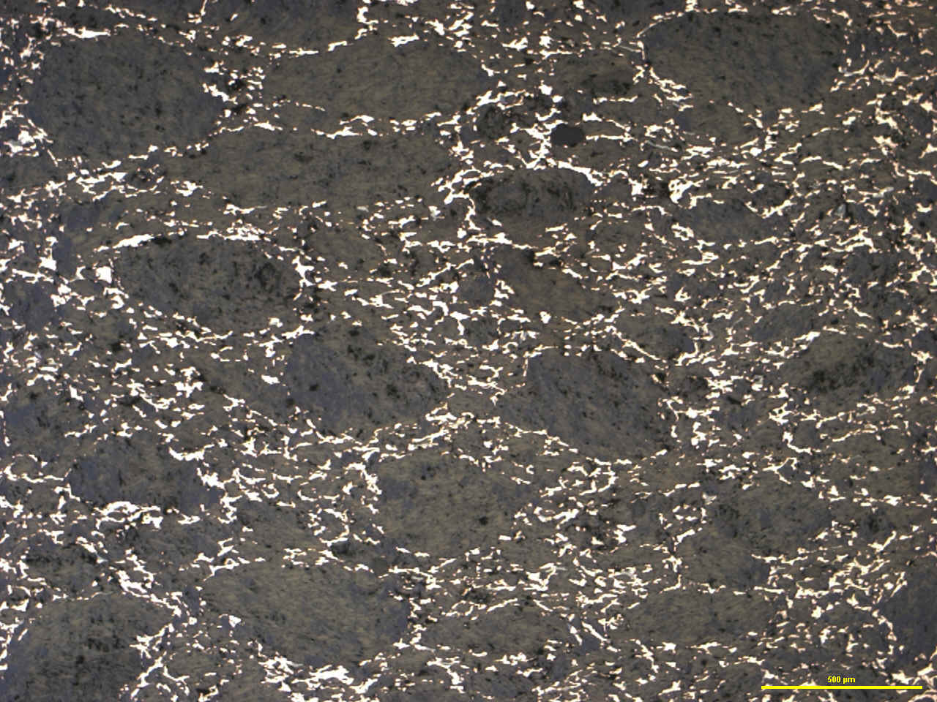
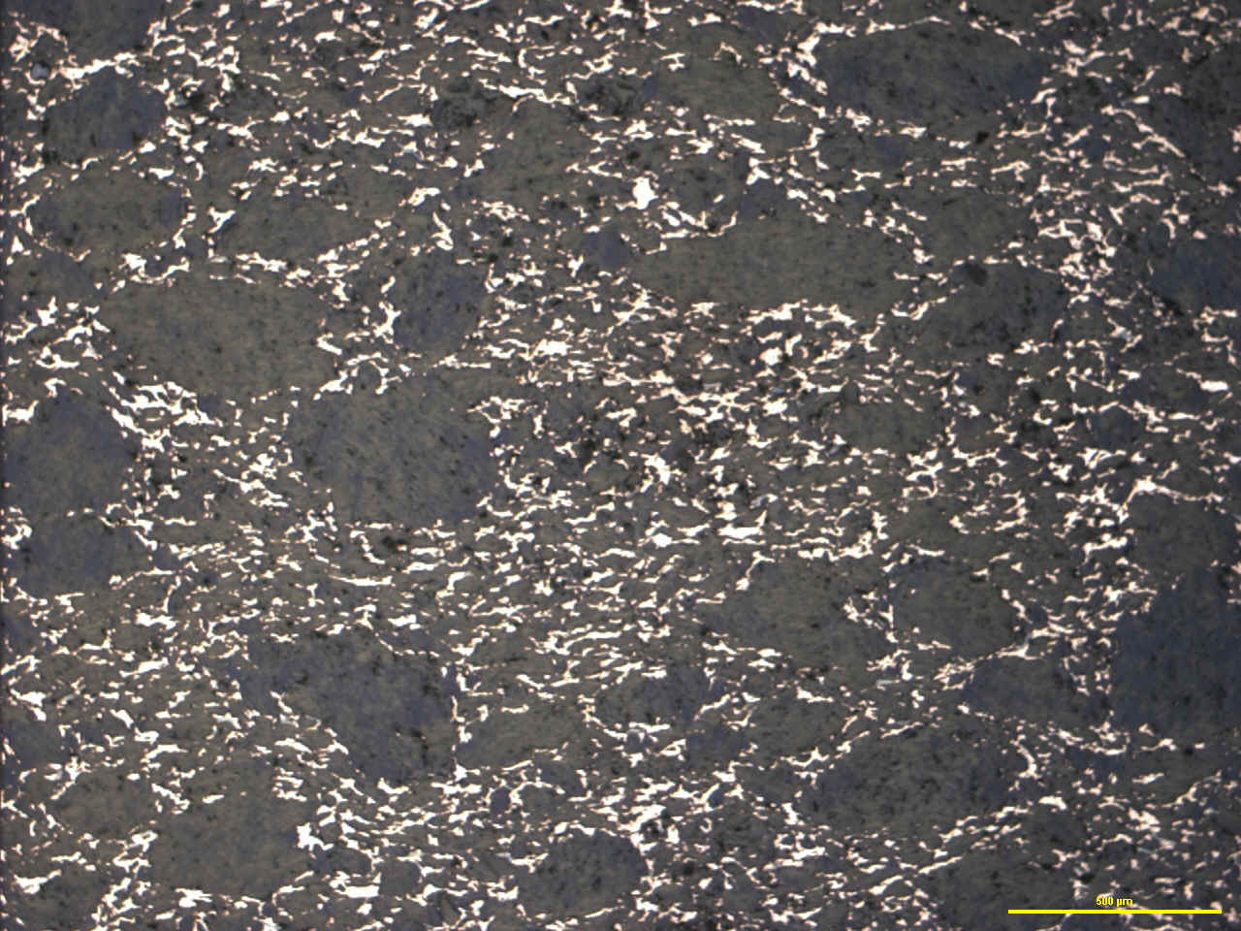
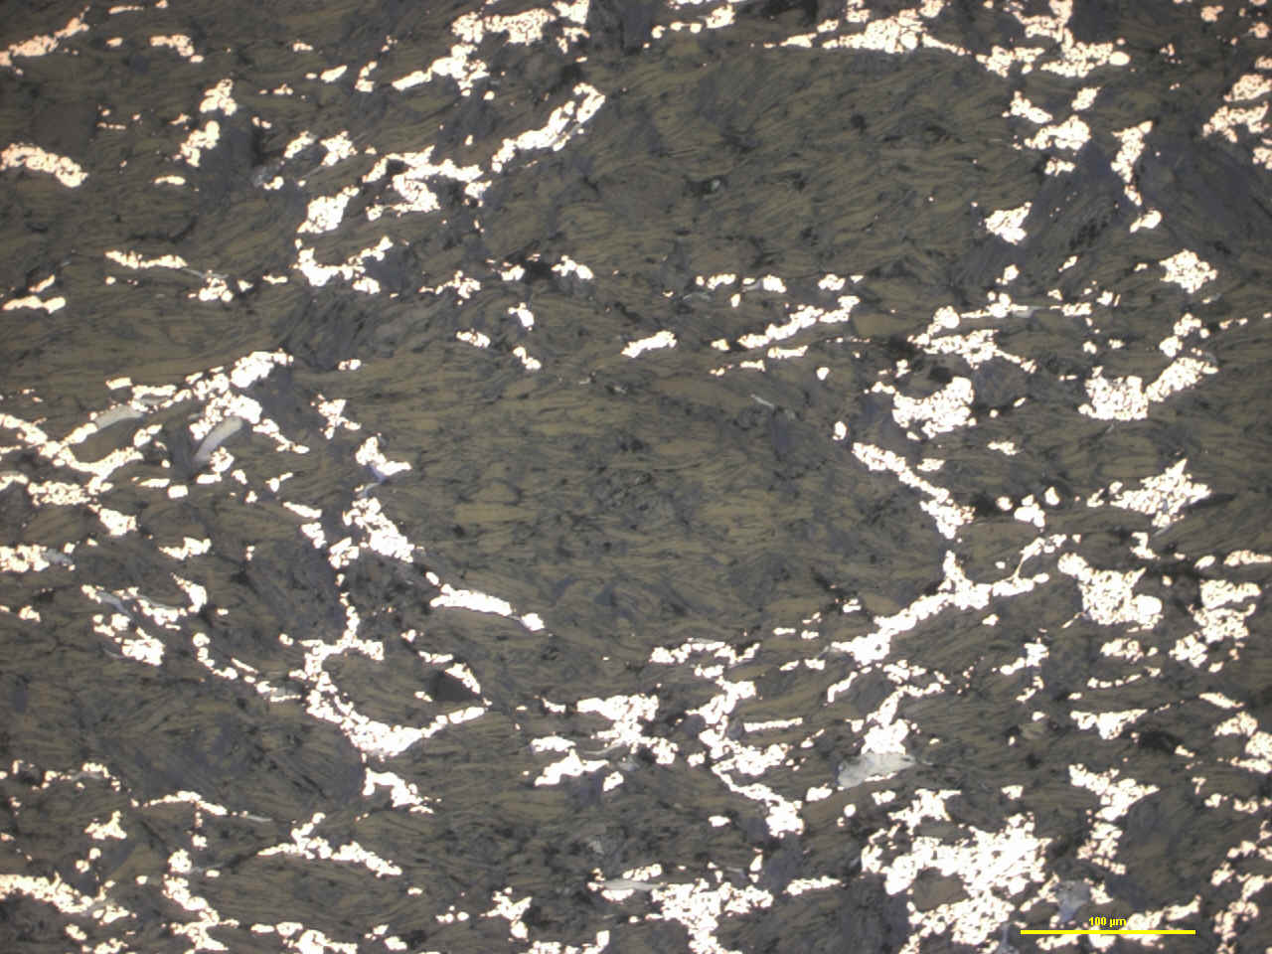
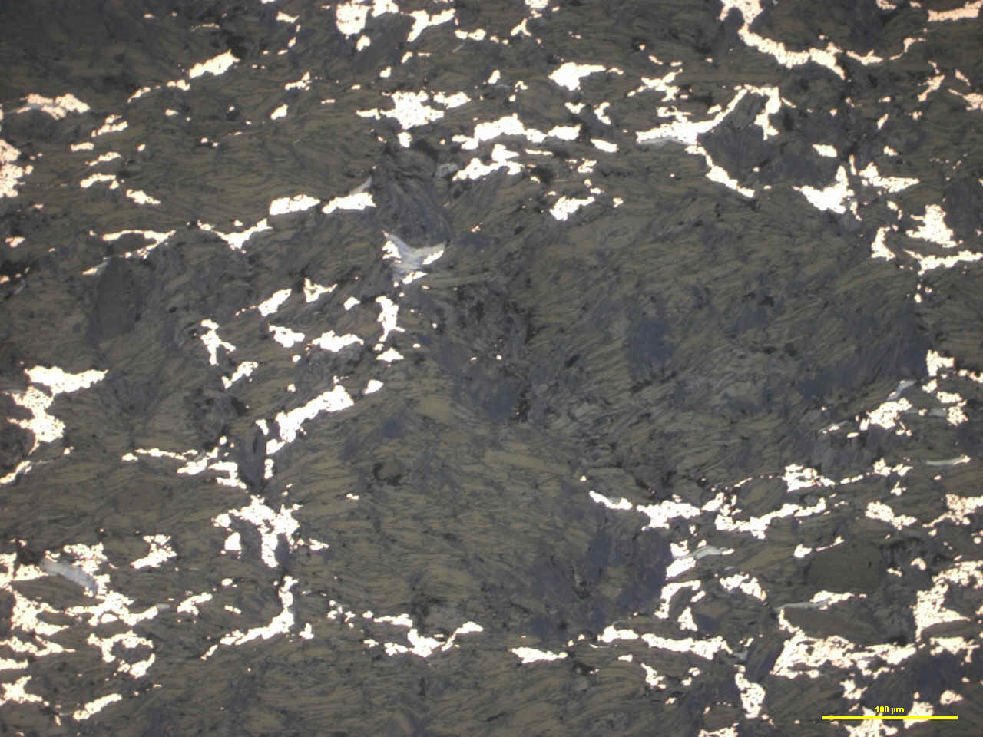
449 02
Grossissement x 50
Grossissement x 200

Slide 9
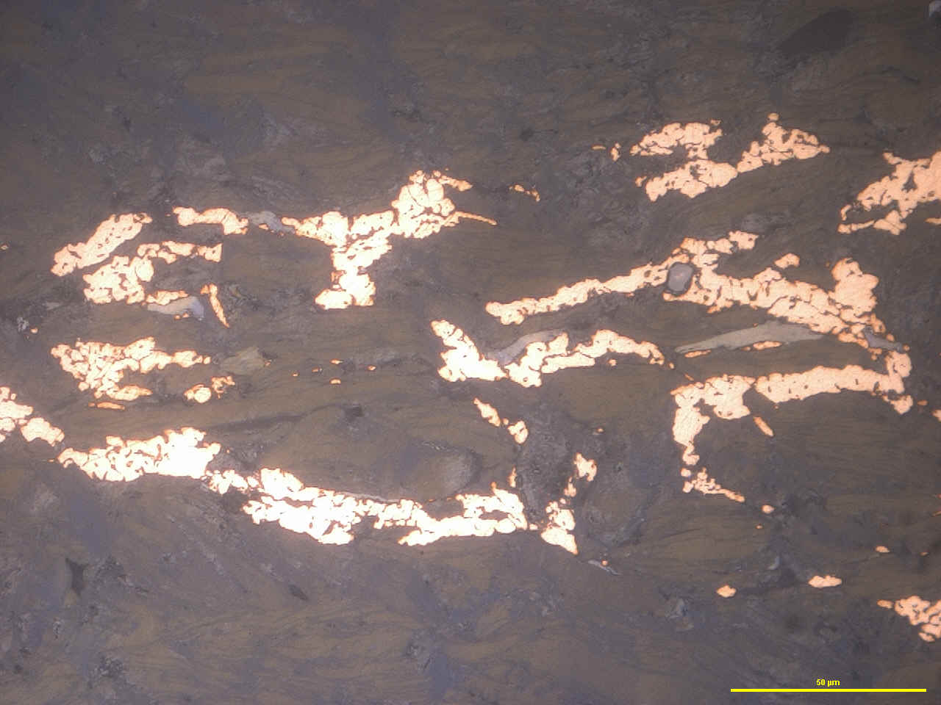
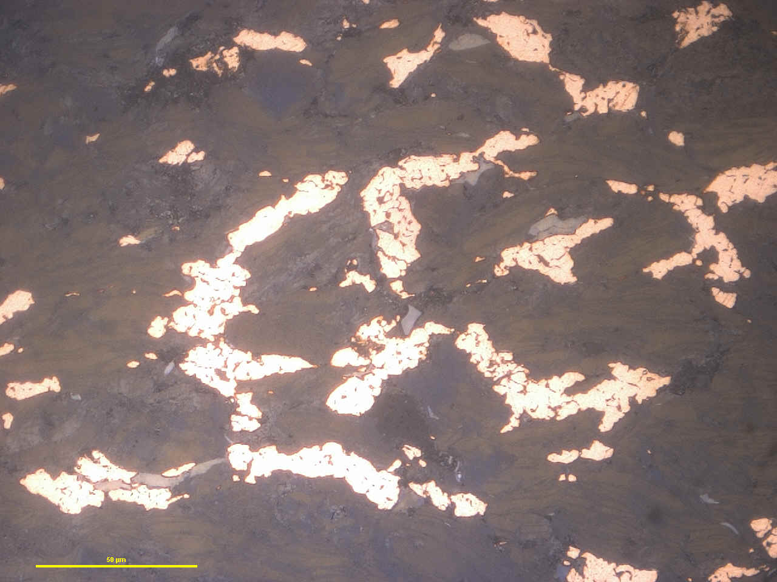
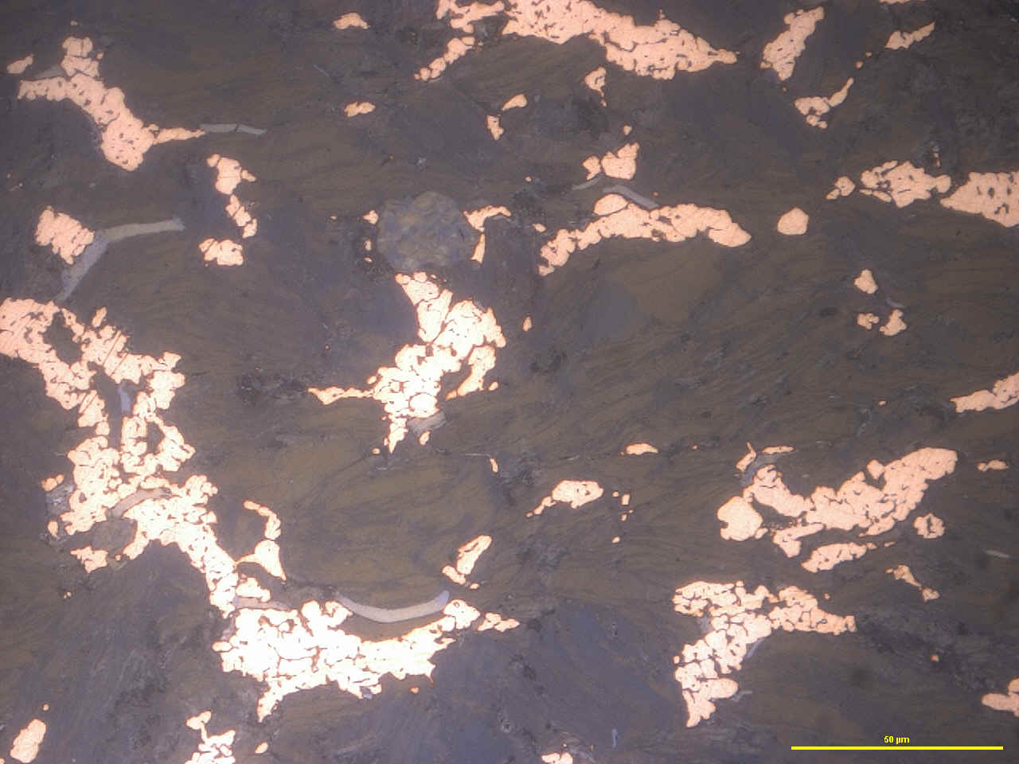
449 02
Grossissement x 600
Cu
SiC
MoS2
MoS2
Coke
SiC

Slide 10
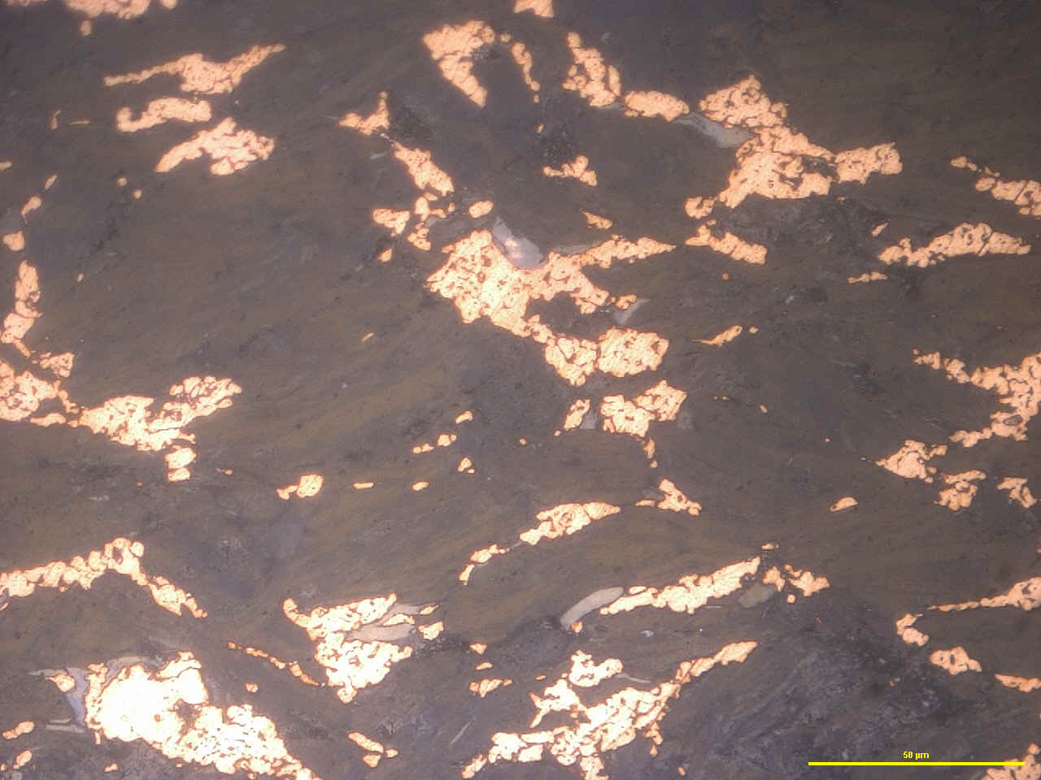
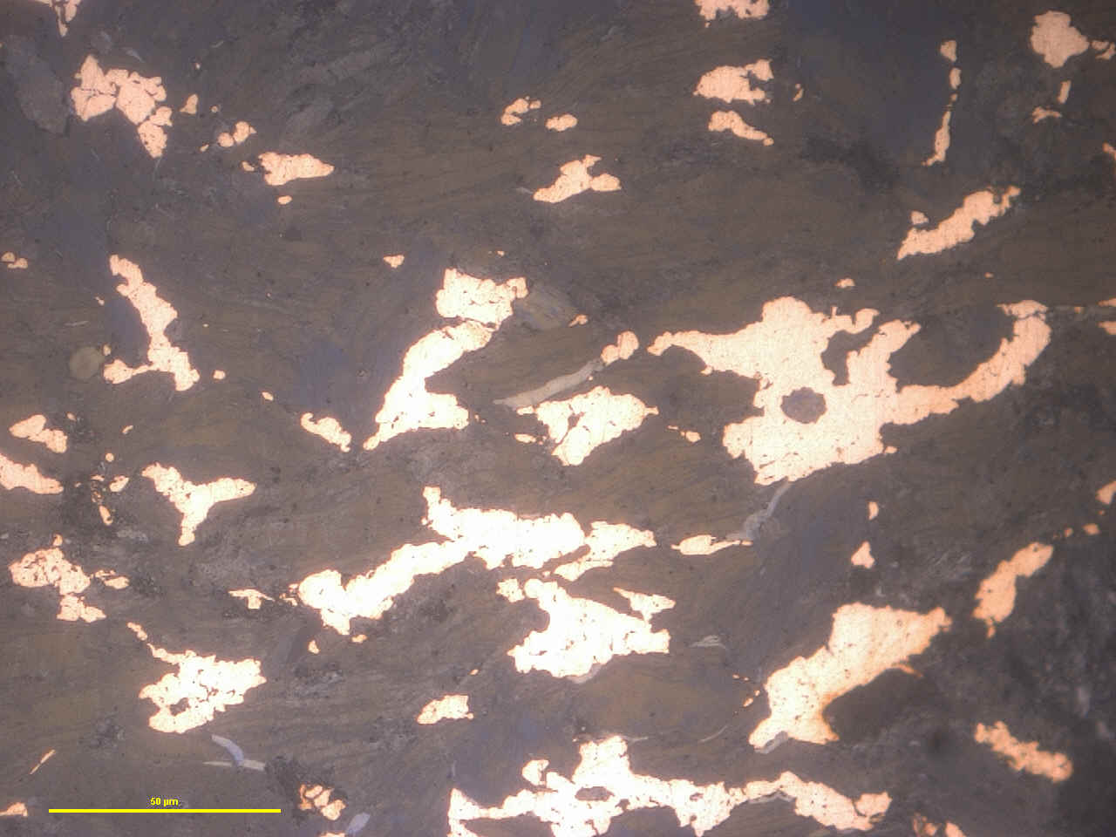
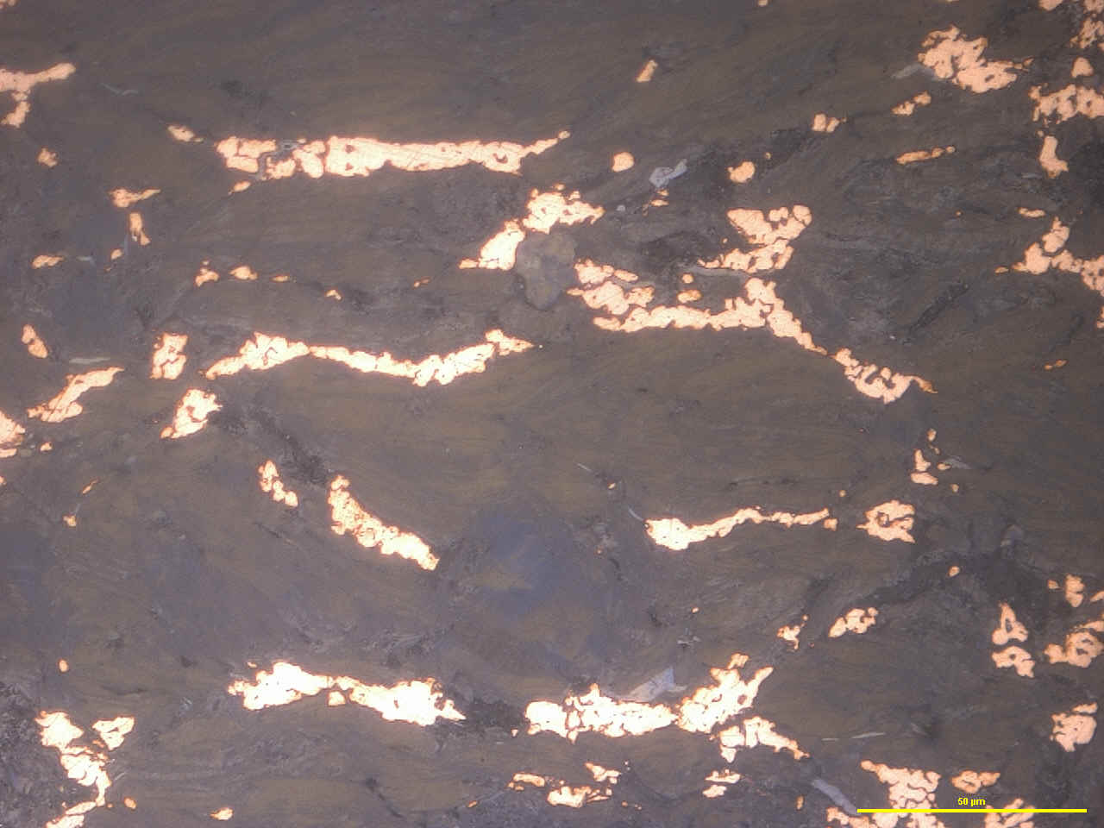
449 02
Grossissement x 600
Cu
SiC
MoS2
MoS2
Coke
Coke
MoS2

Slide 11
Nuance C 8472
Composition : ( en % massique )
Cuivre Electrolytique léger CHL 8 | Abrasif SiC 500 6600 991 | Abrasif SiC fin | Black mix 018 13 Sélecté 0 – 315 µm
 |  |  | Graphite naturel KFL98 / 56 | MoS2 / 8 | ZnCO3 / 21 | Résine phénolique 6600 348 / 15
65 | 0,5 | 1,0 | 33,5
Commentaires :
Examen réalisé sur coupe parallèle à la direction de compression.
Préparation et enrobage dans résine Epoxy.
3 grossissements : x 50 ( échelle 500 µm ) - x 200 ( échelle 100 µm ) - x 600 ( échelle 50 µm )
Réseau de Cuivre électrolytique continu.
SiC se retrouvant dans ou à la périphérie du réseau de Cu, en grains < 40 µm.
Black mix 4963 en amas < 300µm de longueur et 100µm d’épaisseur en majorité, maxi 520µm longueur et 150µm d’épaisseur.

Slide 12
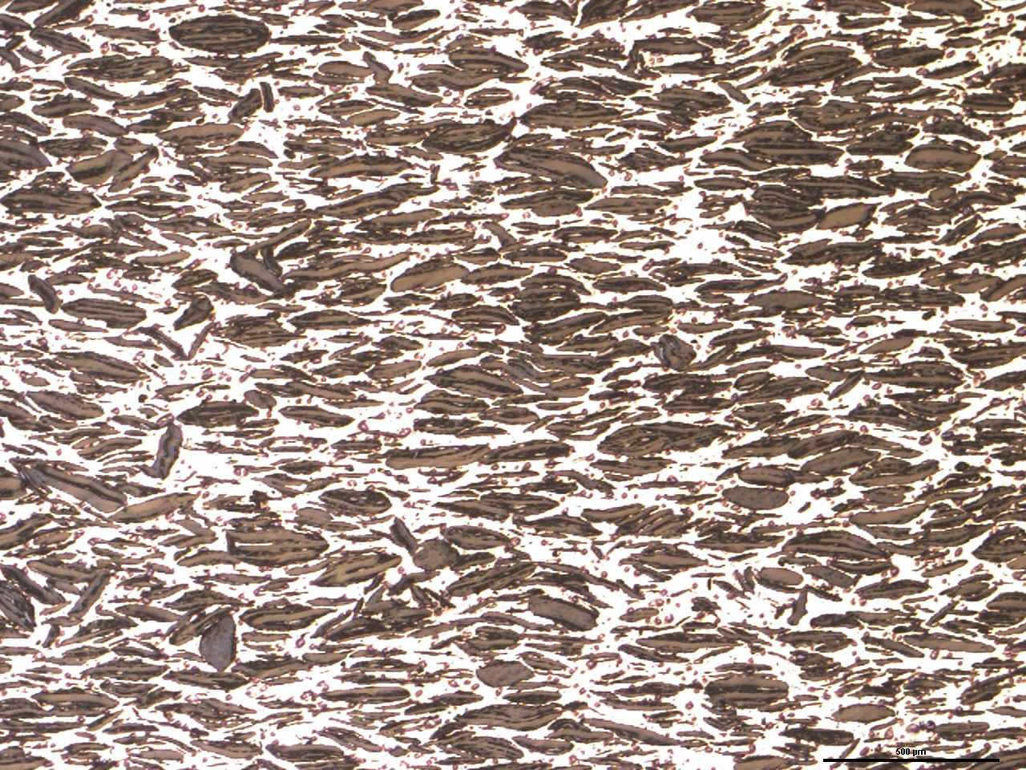
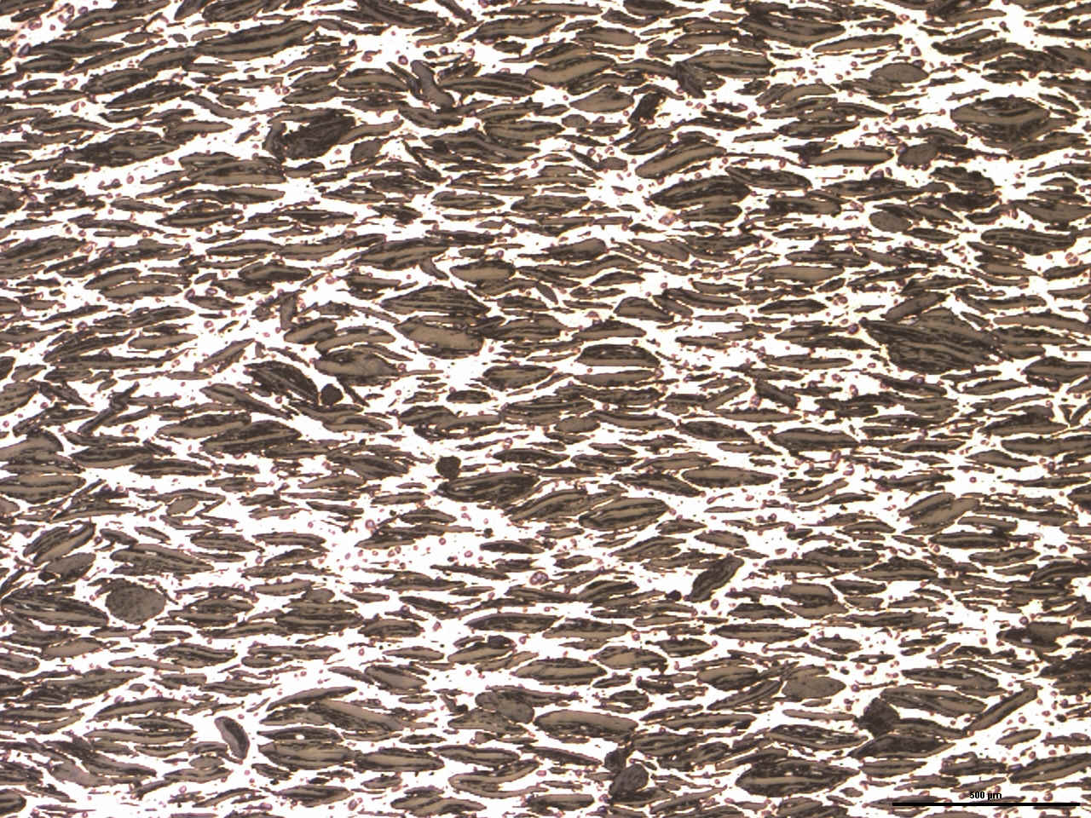
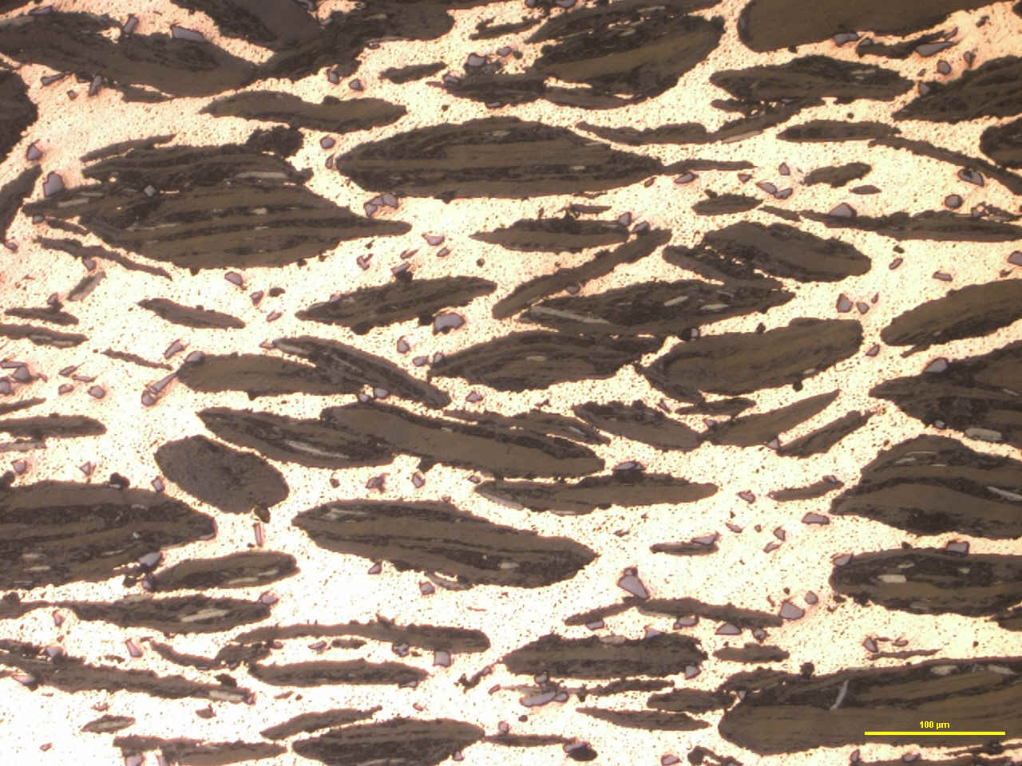
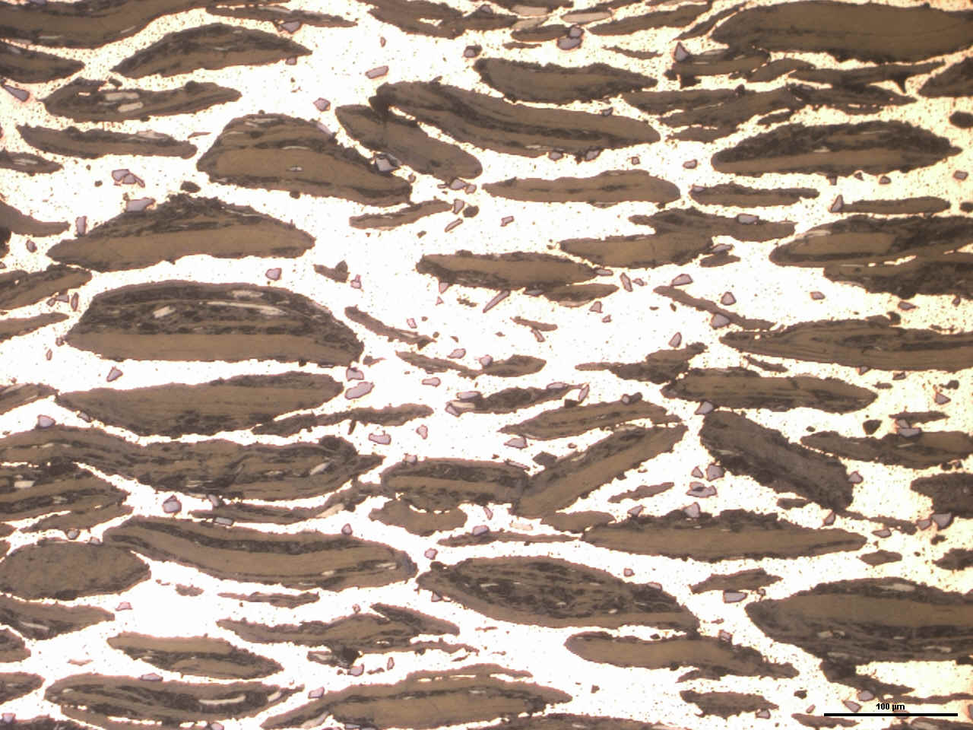
C 8472
Grossissement x 50
Grossissement x 200

Slide 13
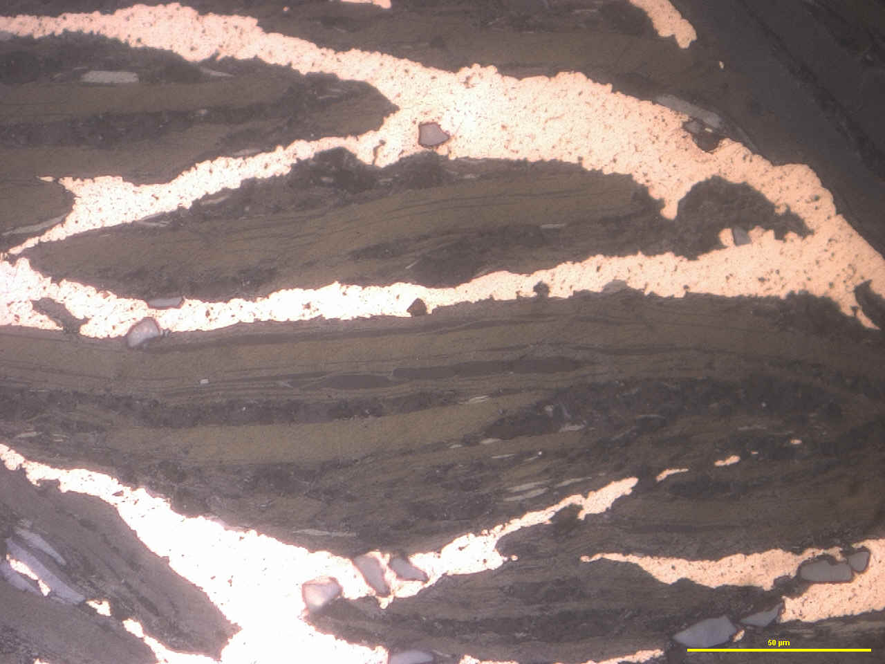
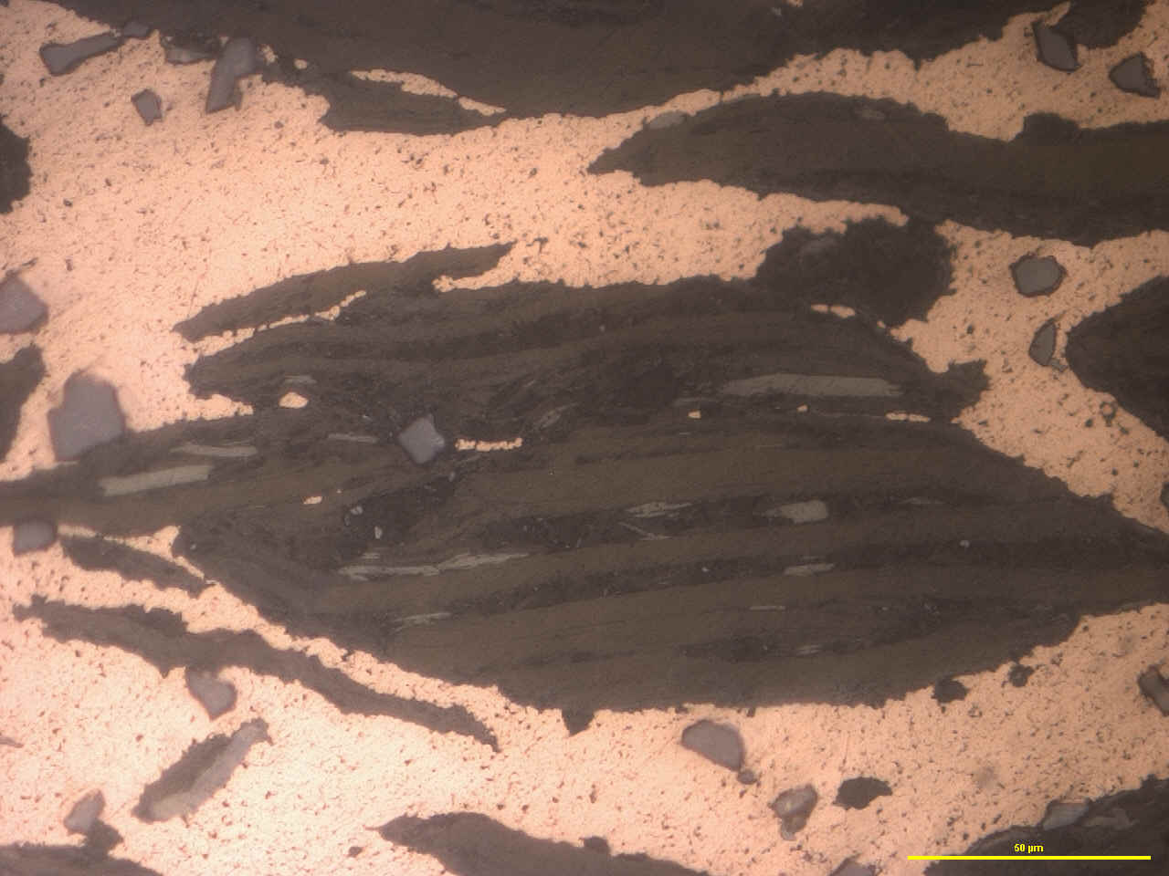
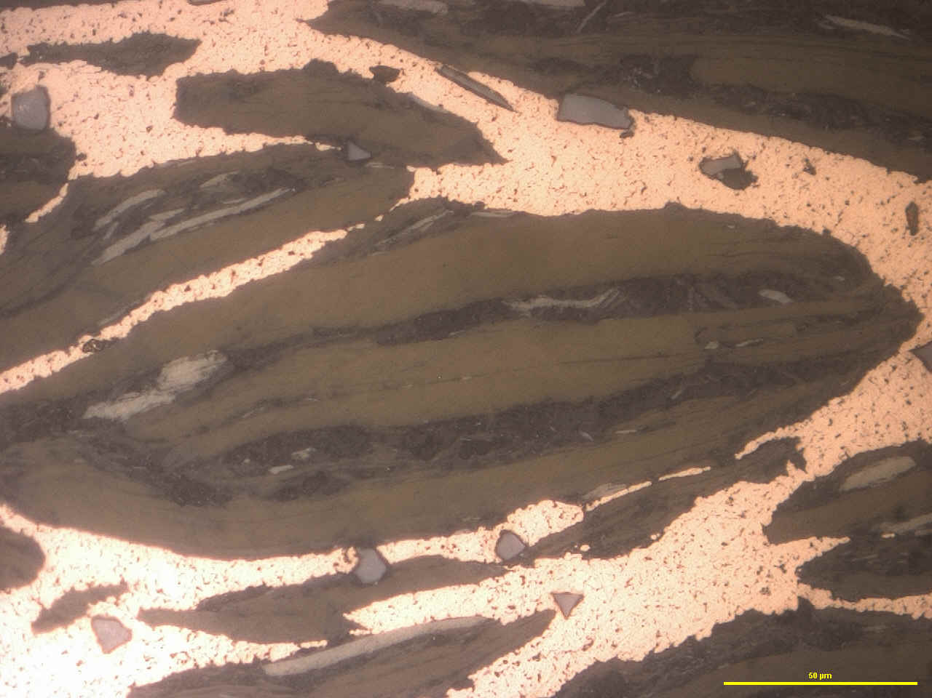
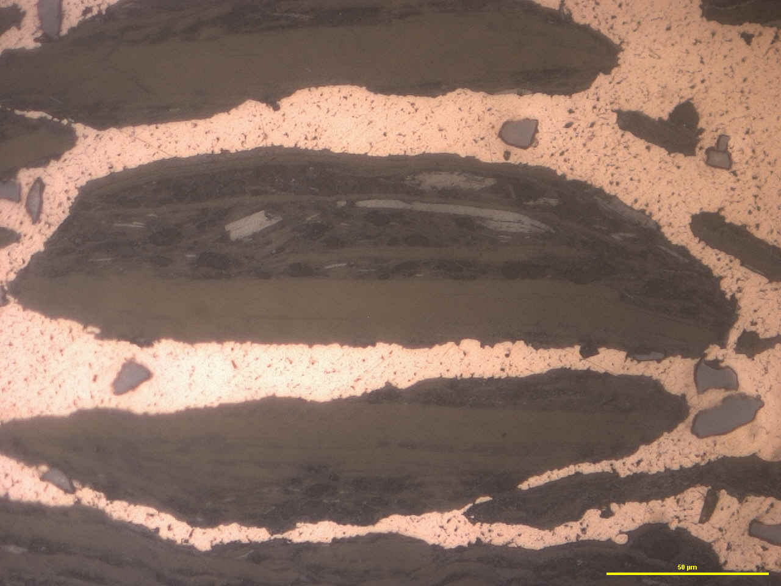
C 8472
Grossissement x 600
Cu
SiC
MoS2
SiC

Slide 14
Nuance 365 B08
Composition : ( en % massique )
Cuivre Electrolytique Léger CHL 8 | Cuivre lamellaire | Black mix 033 D33 | Mélange abrasif 4042
 |  | Graphite naturel Micrograf / 76+ résine phénolique 6600 348 / 24 Sélection granulométrique 200 – 630 µm | SiO2 / 50 + Feldspath / 25 + Fe2O3 / 25
5 | 16 | 77,5 | 1,5
Commentaires :
Examen réalisé sur coupe parallèle à la direction de compression.
Préparation et enrobage dans résine Epoxy.
3 grossissements : x 50 ( échelle 500 µm ) - x 200 ( échelle 100 µm ) - x 600 ( échelle 50 µm )
Réseau de Cuivre électrolytique et lamellaire discontinu.
Black mix jusque 700 à 750µm de taille maxi.

Slide 15
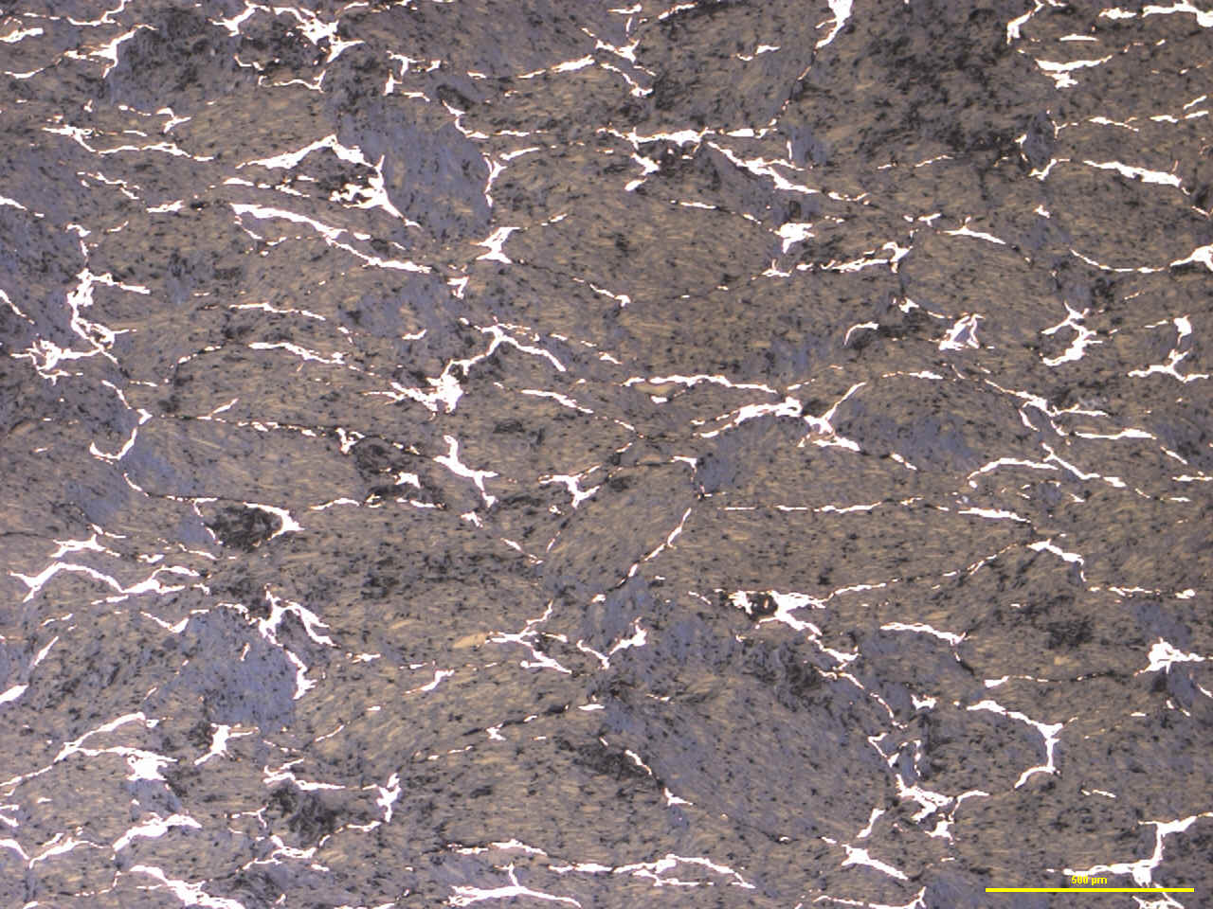
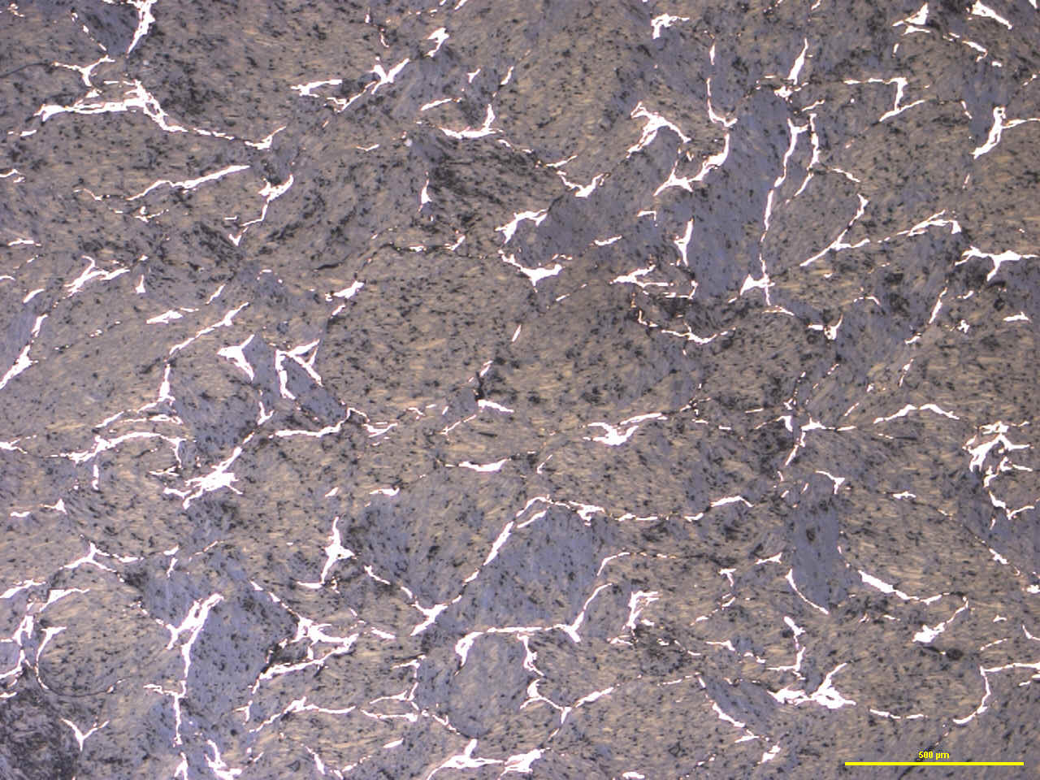
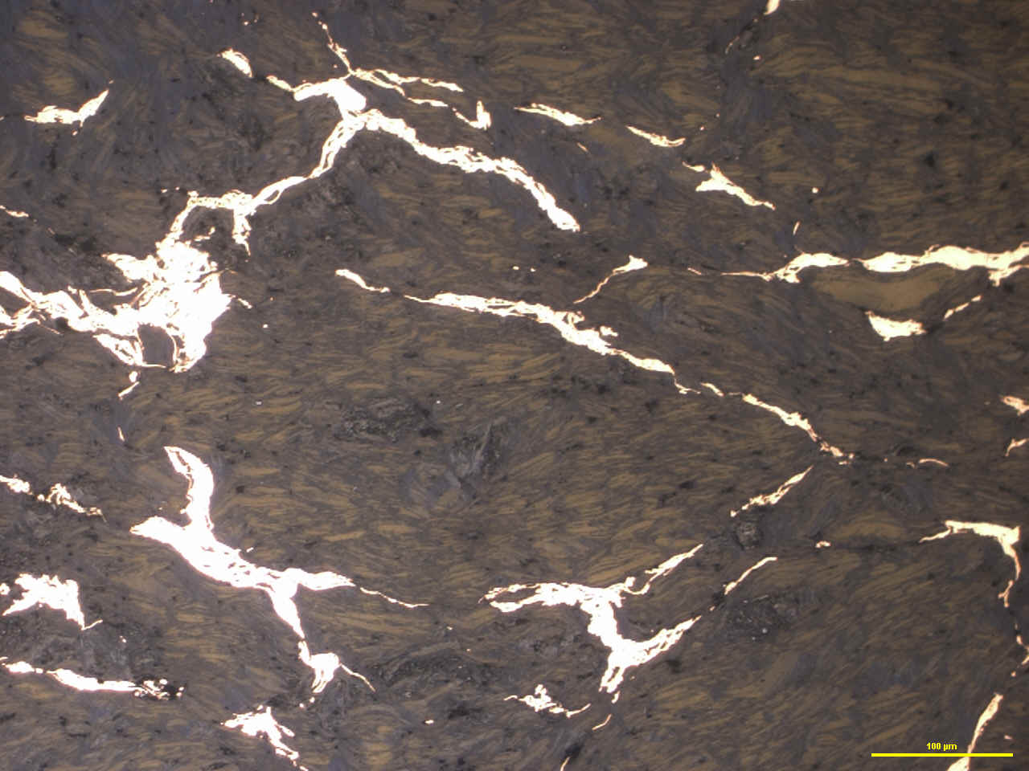
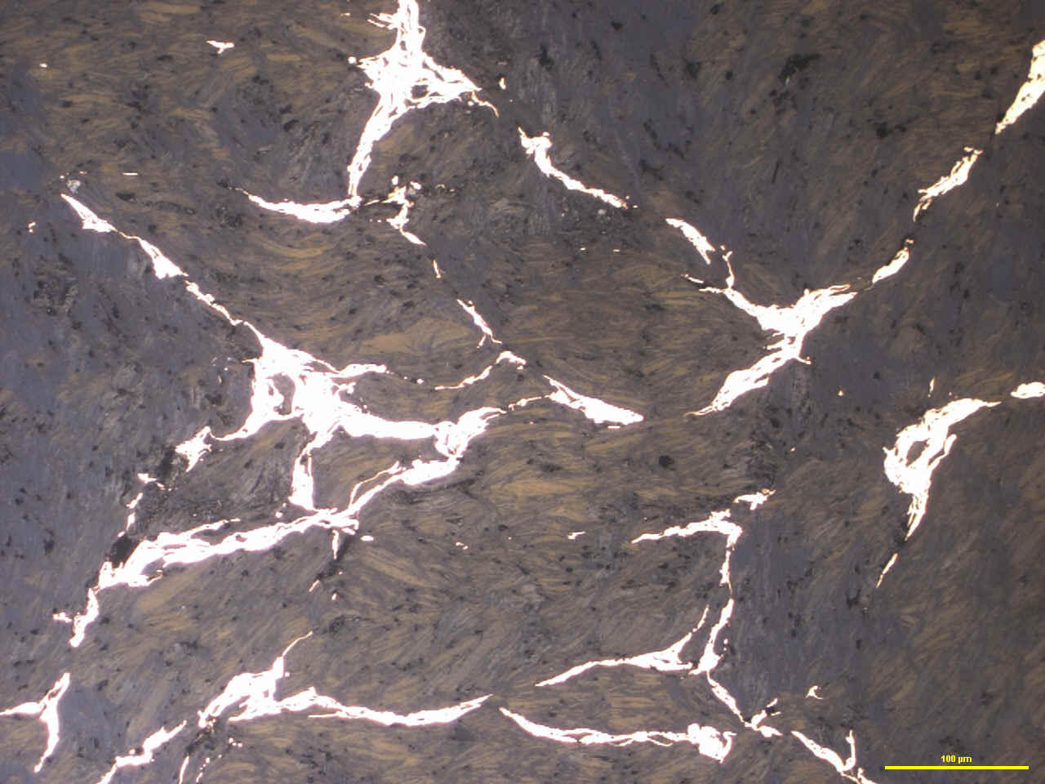
365 B08
Grossissement x 50
Grossissement x 200

Slide 16
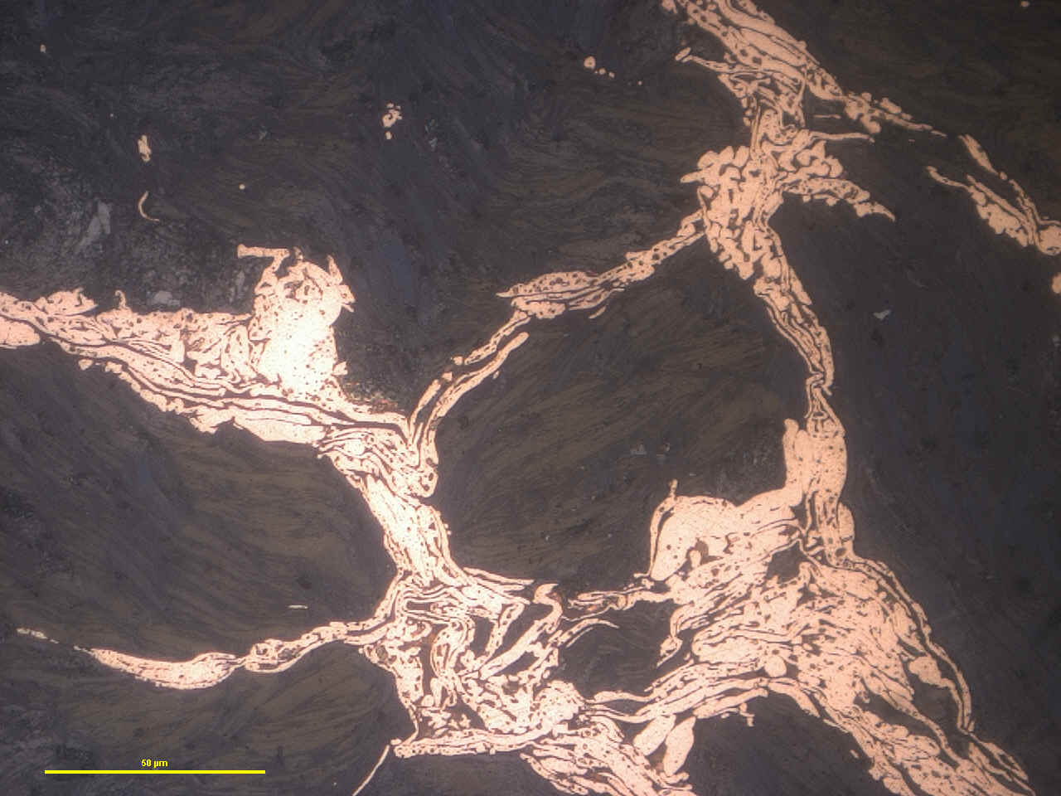
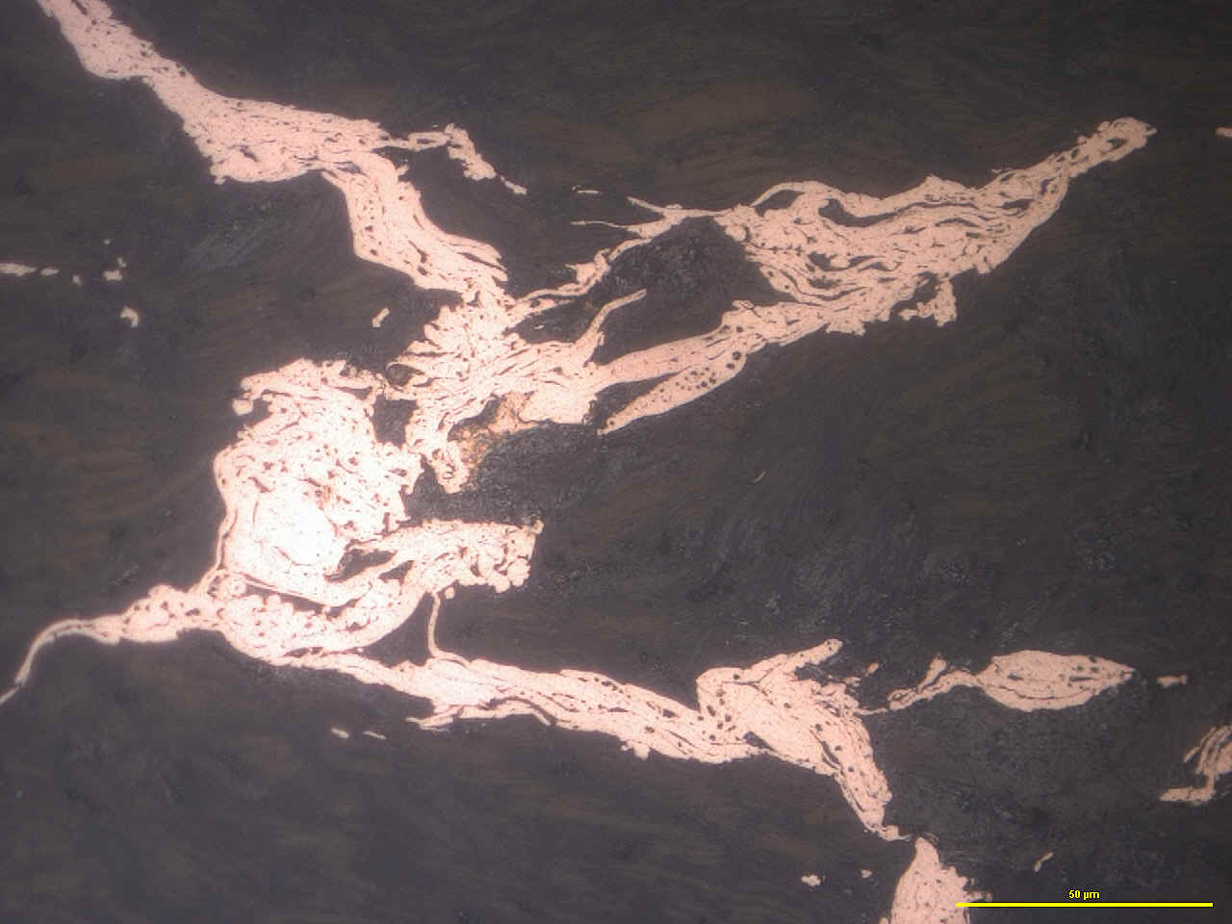
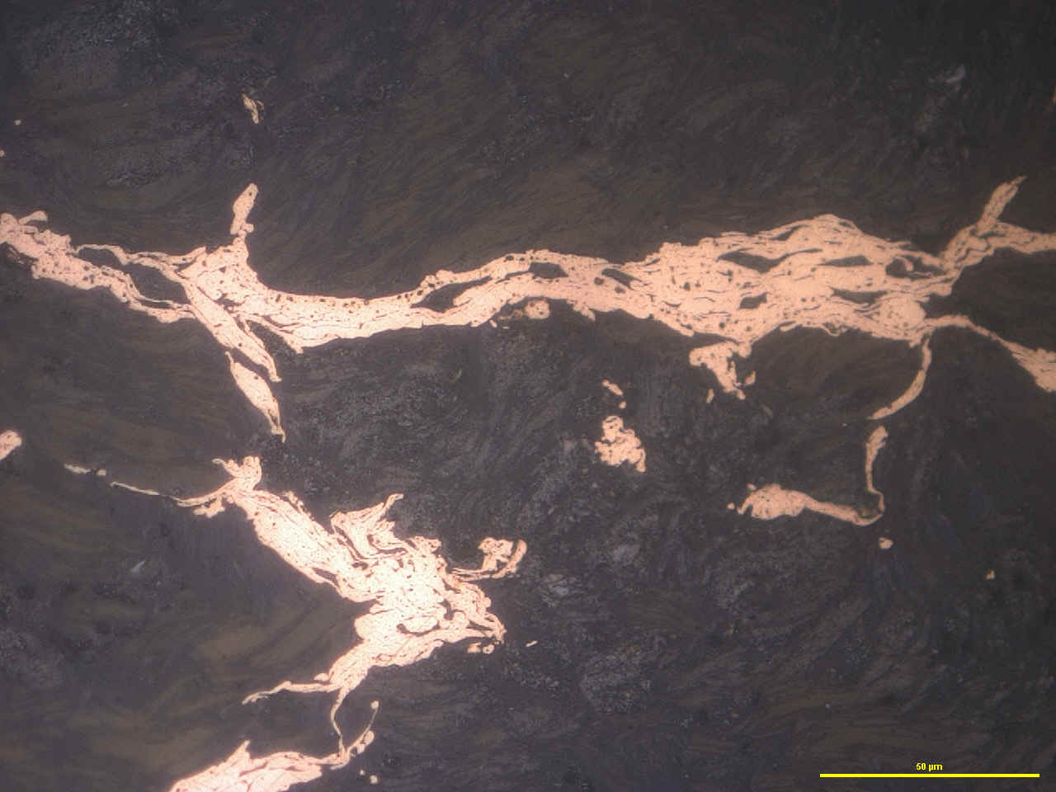
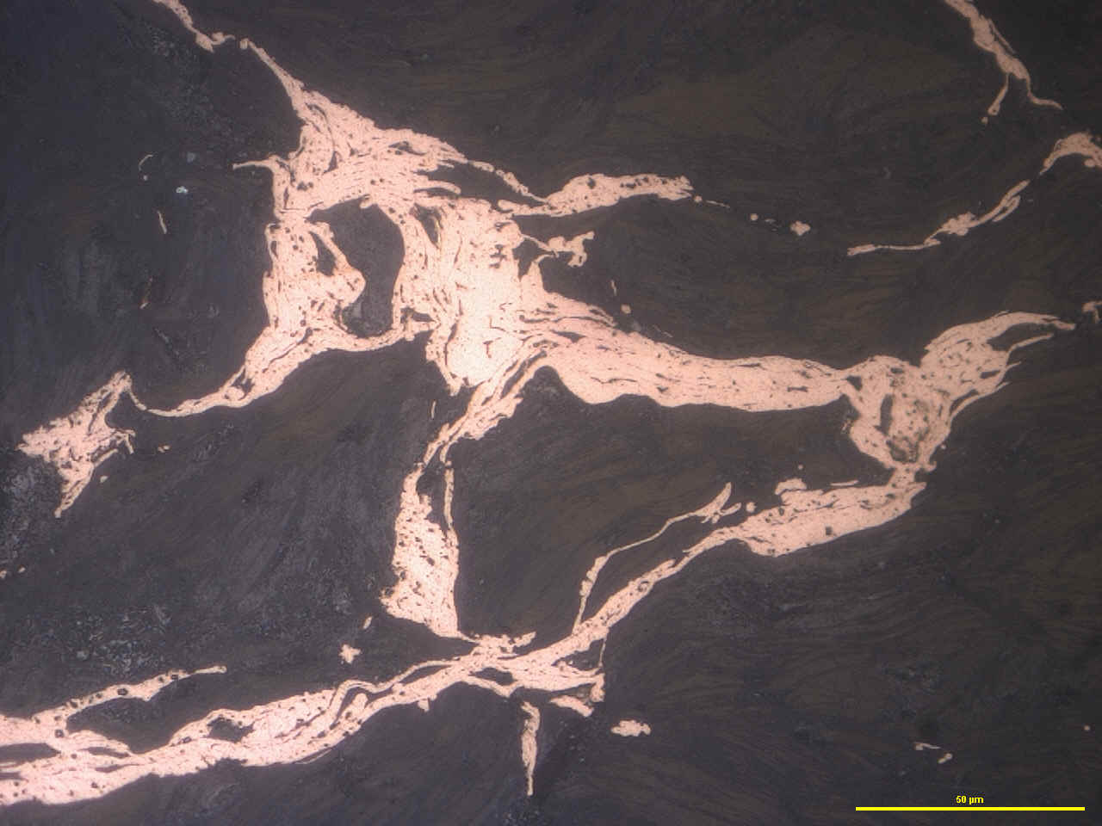
365 B08
Grossissement x 600
Cu Electro
Cu lamellaire
Cu Electro
Cu lamellaire

Slide 17
Nuance 453 01
Composition : ( en % massique )
Cuivre Electrolytique Léger FF2C | MoS2 | Mélange abrasif 4042 | Black mix 025 35
 |  | SiO2 / 50 + Feldspath / 25 + Fe2O3 / 25 | Graphite artificiel MAA44 / 75 + résine phénolique 6600 048 / 25 Sélection granulométrique 0 – 500 µm
36,3 | 4,1 | 0,6 | 59
Commentaires :
Examen réalisé sur coupe parallèle à la direction de compression.
Préparation et enrobage dans résine Epoxy.
3 grossissements : x 50 ( échelle 500 µm ) - x 200 ( échelle 100 µm ) - x 600 ( échelle 50 µm )
Réseau de Cu électrolytique discontinu.
Black mix : alternance de gros amas arrondis ± allongés jusque 700 µm longueur max et d’amas plus fins < 250µm
MoS2 dans ou à la périphérie du réseau de Cu, en paillettes ou amas < 100µm.
Feldspath < 50µm . Fe2O3 < 20µm

Slide 18
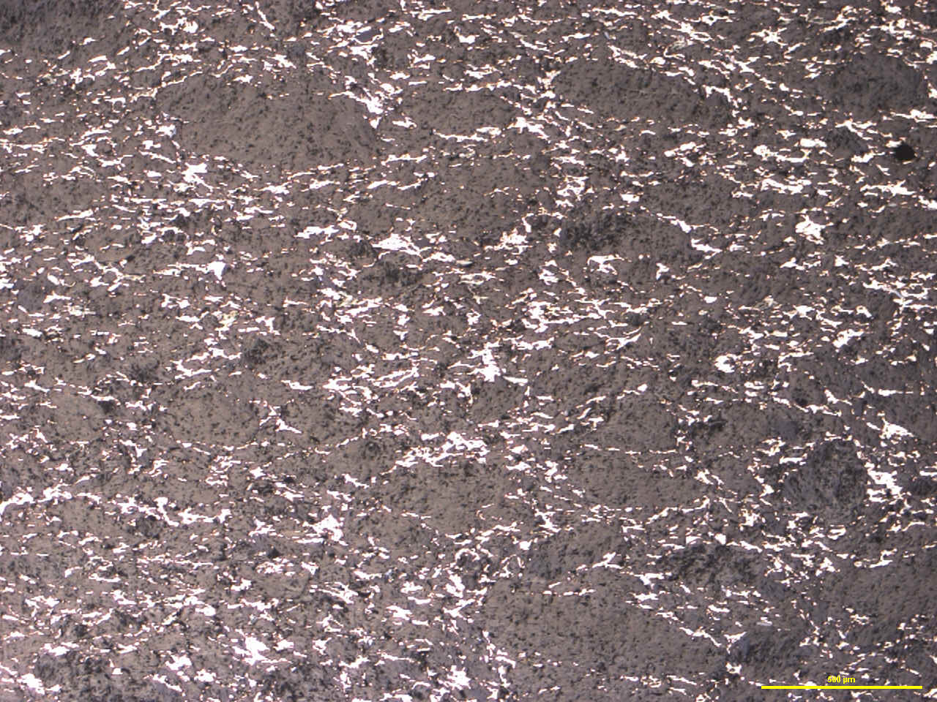
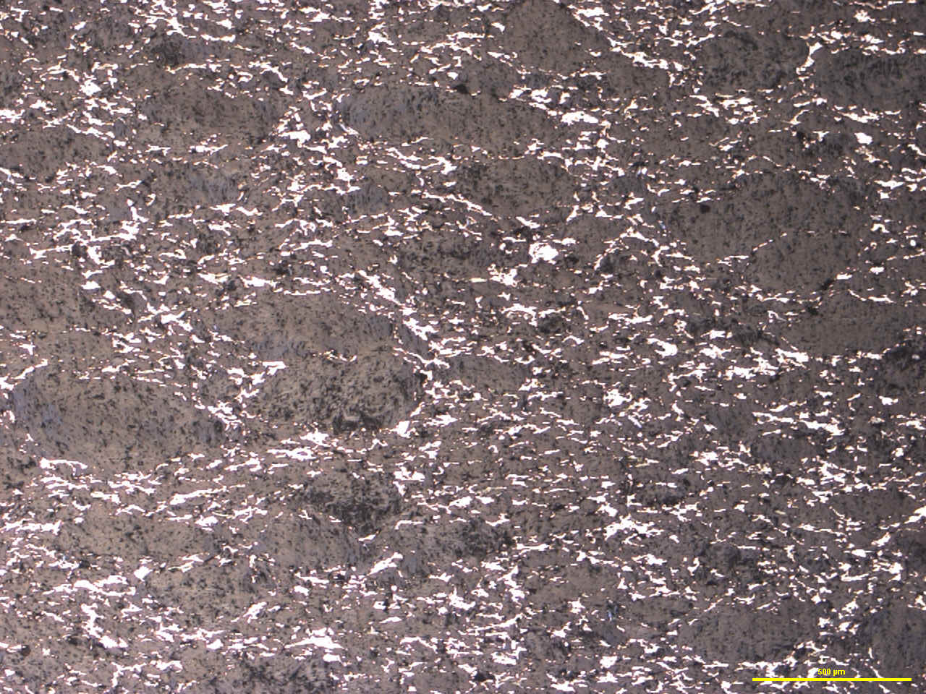
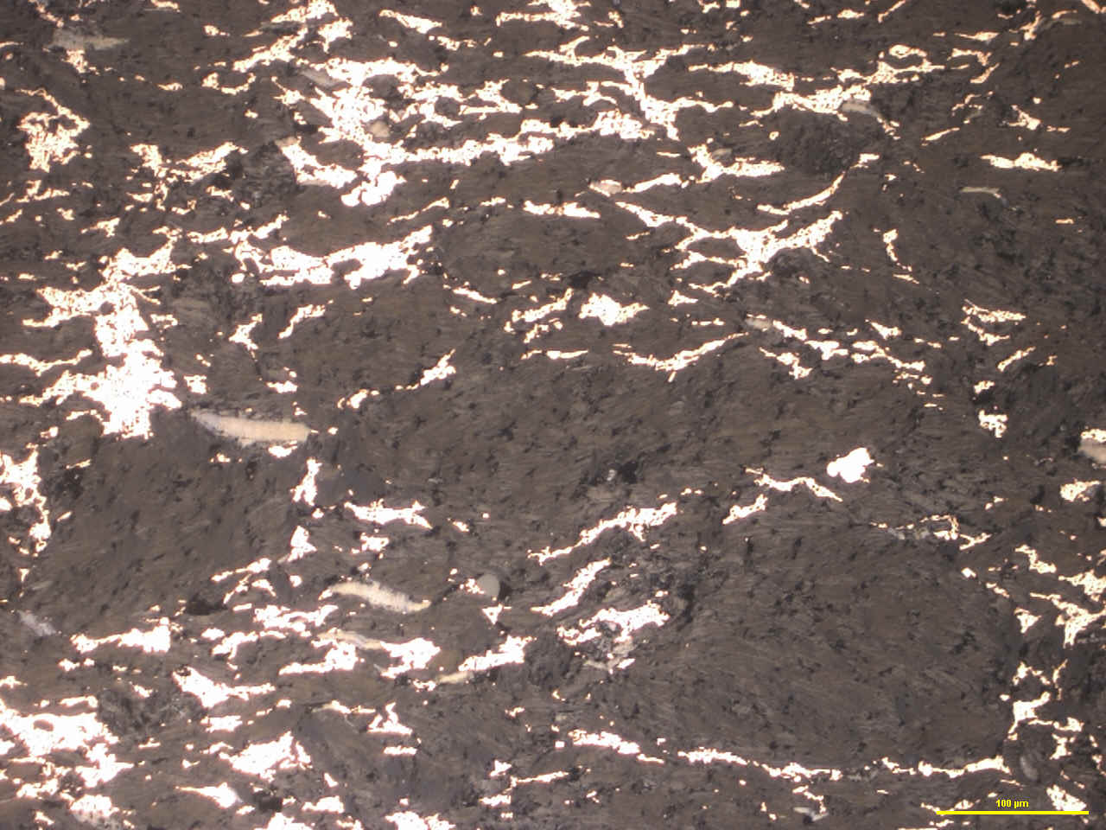
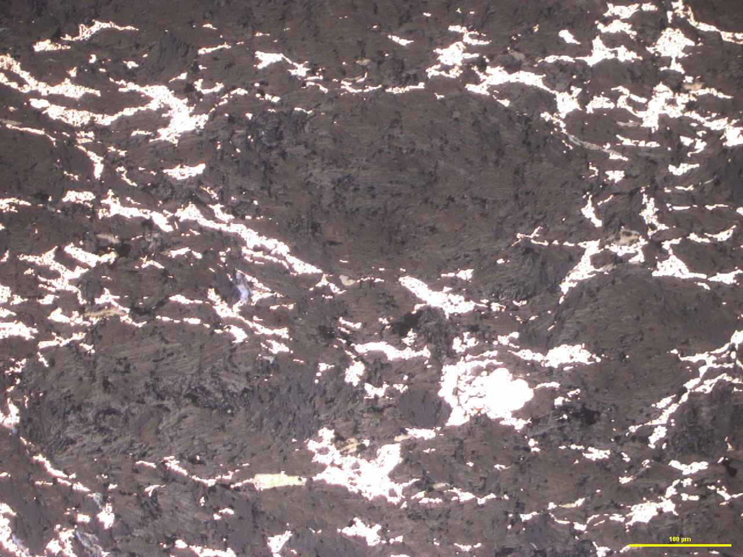
453 01
Grossissement x 50
Grossissement x 200

Slide 19
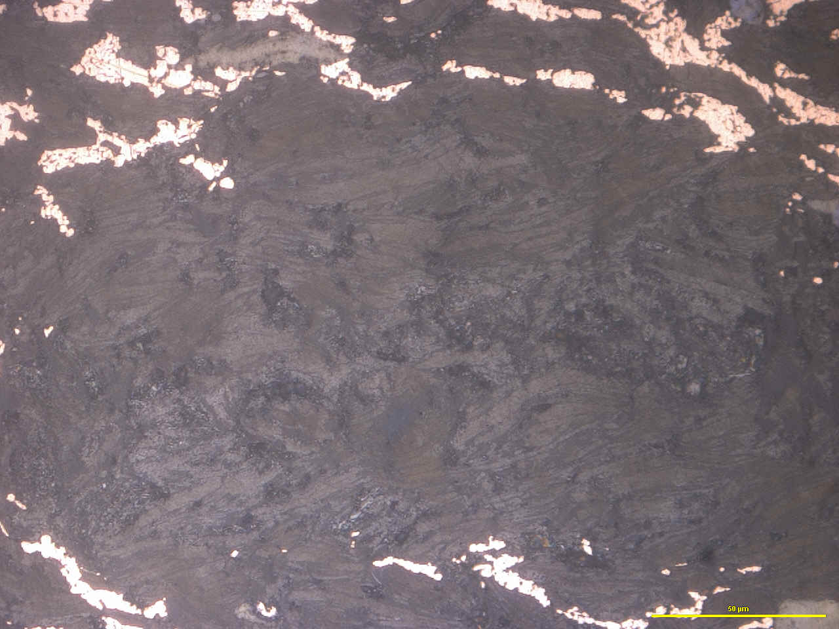
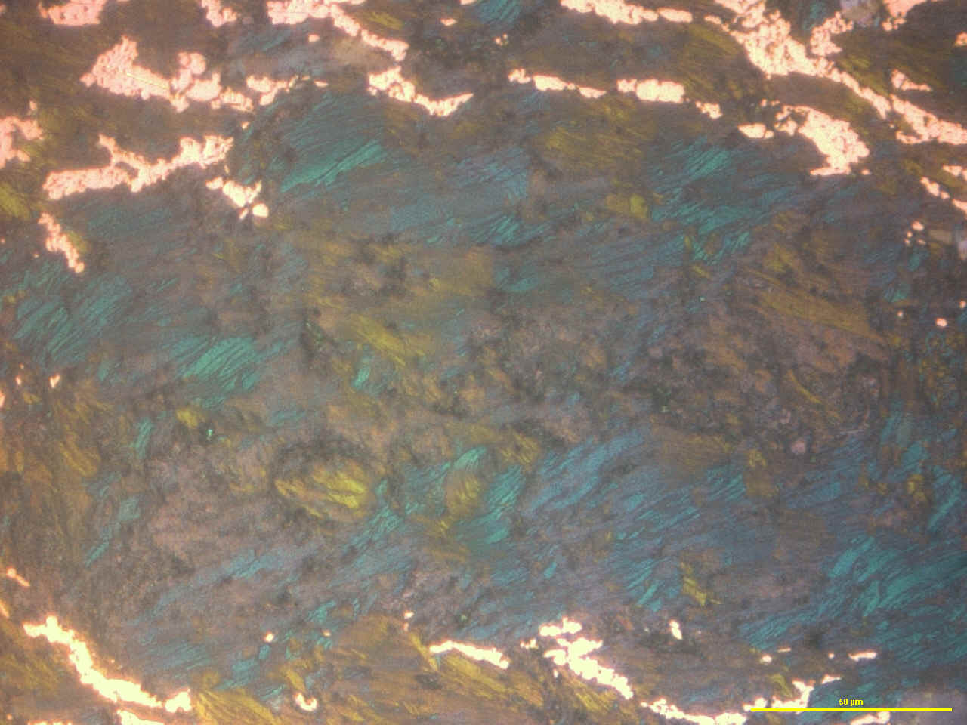
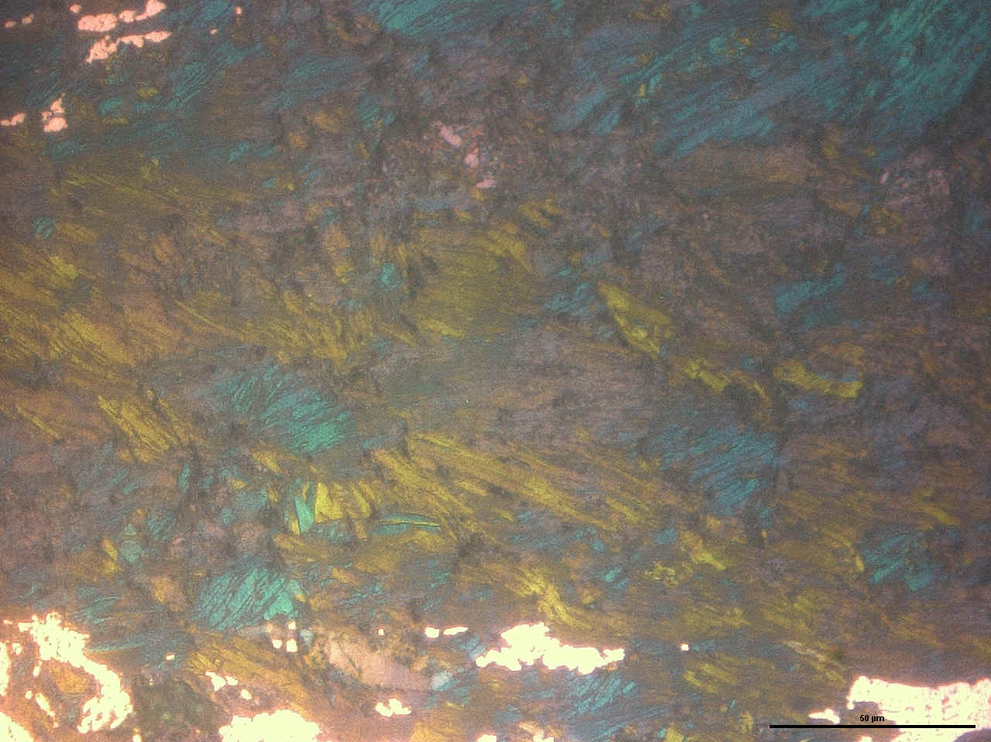
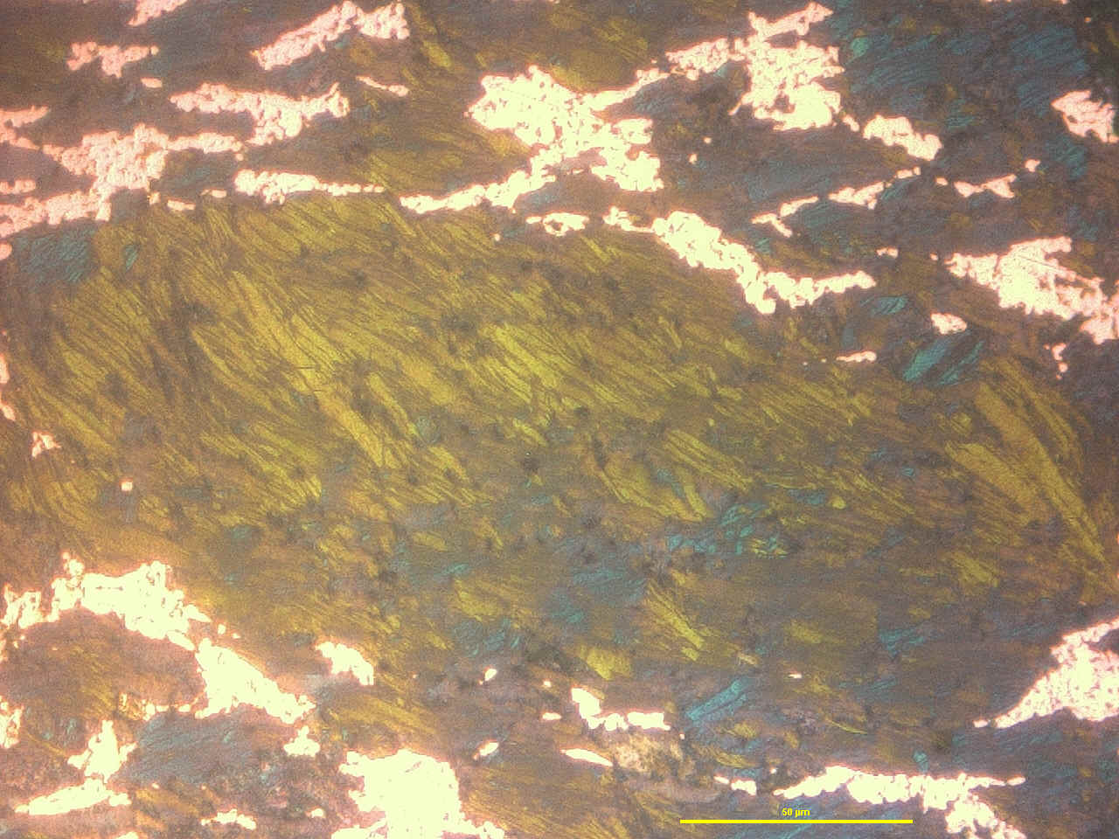
453 01
Grossissement x 600
Lumière polarisée photo de droite
Focus black mix graphite + résine
Grossissement x 600
Lumière polarisée
Focus black mix
Graphite + résine
Graphite + ré

Slide 20
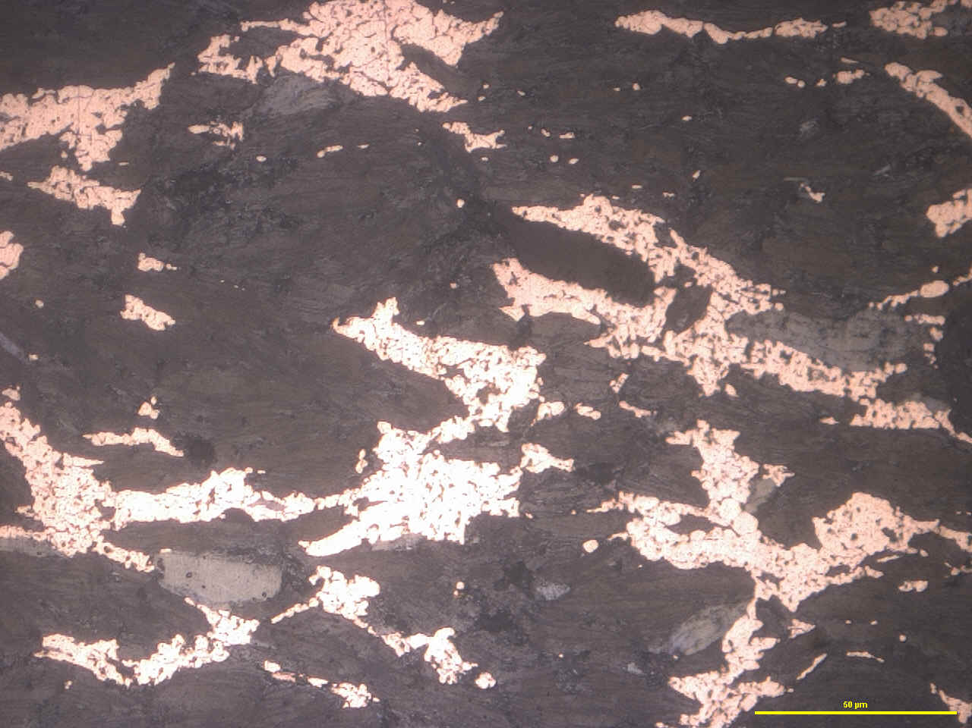
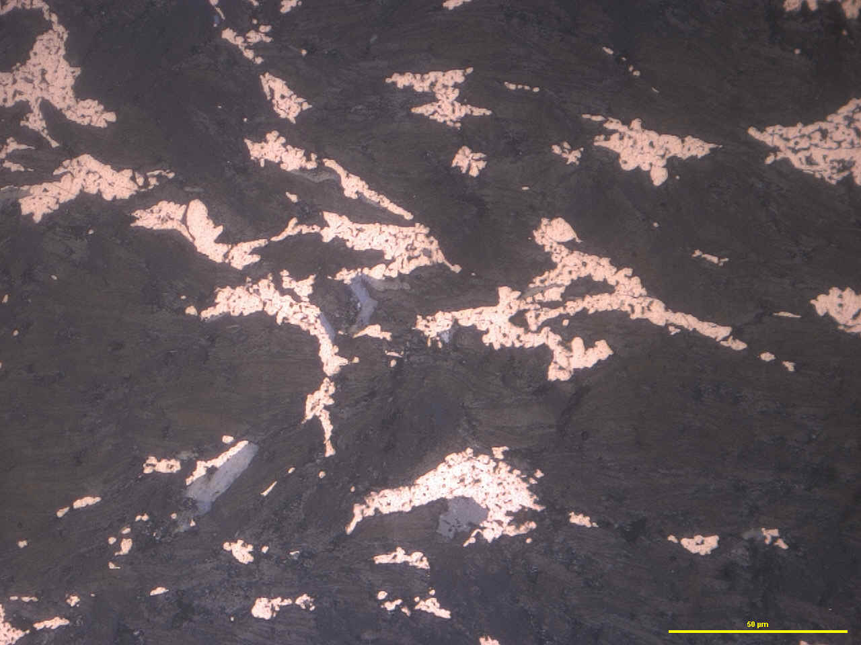
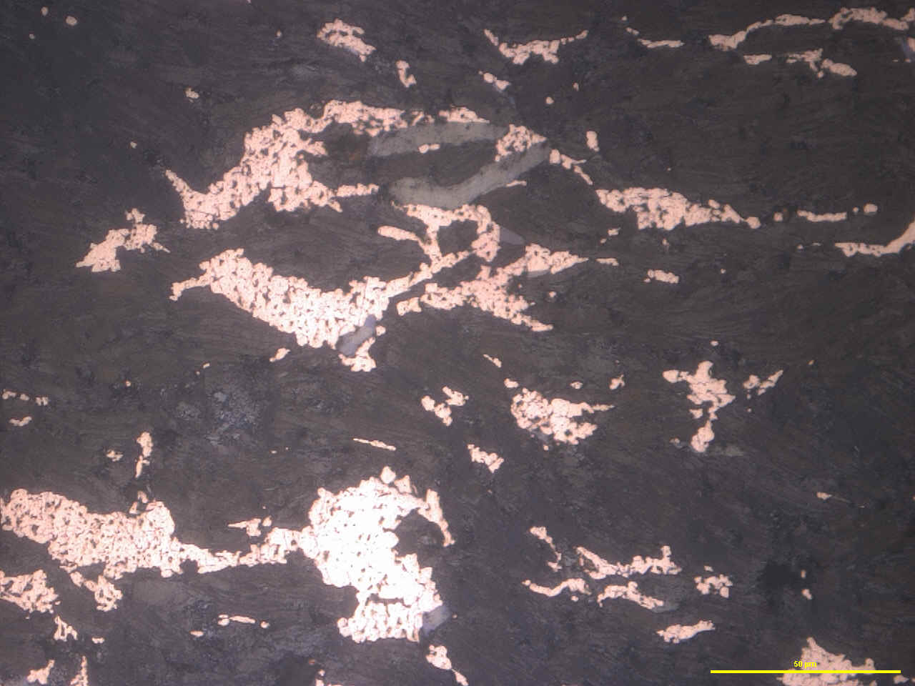
453 01
Grossissement x 600
Fledspath
Cu Electro
MoS2
Grossissement x 600
Graphite + ré
MoS2
Fe2O3

Slide 21
Nuance 463 00
Composition : ( en % massique )
Cuivre Electrolytique Léger FF2C | MoS2 | Mélange abrasif 4042 | Black mix 034 15
 |  | SiO2 / 50 + Feldspath / 25 + Fe2O3 / 25 | Graphite naturel brésilien / 75 + résine phénolique 6600 048 / 25 Sélection granulométrique 0 – 500 µm
36,3 | 4,1 | 0,9 | 58,7
Commentaires :
Examen réalisé sur coupe parallèle à la direction de compression.
Préparation et enrobage dans résine Epoxy.
3 grossissements : x 50 ( échelle 500 µm ) - x 200 ( échelle 100 µm ) - x 600 ( échelle 50 µm )
Réseau de Cu électrolytique discontinu.
Black mix : alternance de gros amas arrondis ± allongés jusque 700 µm longueur max et d’amas plus fins < 250µm
MoS2 dans ou à la périphérie du réseau de Cu, en paillettes ou amas < 100µm.
Feldspath < 60µm .

Slide 22




463 00
Grossissement x 50
Grossissement x 200

Slide 23




463 00
Grossissement x 600
Lumière polarisée photo de droite
Focus black mix graphite + résine
Grossissement x 600
Lumière polarisée photo de droite
Focus black mix
graphite + résine
Graphite + ré

Slide 24


463 00
Grossissement x 600
Cu Electro
MoS2
Grossissement x 600
Graphite + ré
Fledspath

Slide 25
Nuance 563 12
Composition : ( en % massique )
Cuivre Electrolytique moyen CH M | Cuivre argenté | MoS2 | Lubolid D51 | Abrasif SiC 500 | Black mix 034 23
 |  |  |  |  | Graphite naturel brésilien / 92 + résine polyamide Elvamide / 8 Sélection granulométrique 0 – 1000 µm
47,5 | 1,5 | 1,5 | 3,5 | 0,3 | 45,7
Commentaires :
Examen réalisé sur coupe parallèle à la direction de compression.
Préparation et enrobage dans résine Epoxy.
3 grossissements : x 50 ( échelle 500 µm ) - x 200 ( échelle 100 µm ) - x 600 ( échelle 50 µm )
Réseau de Cu discontinu.
Black mix en amas < 200µm en majorité. Quelques gros amas pouvant atteindre 550µm de longueur.
MoS2 en paillettes ou amas < 100µm.
SiC ≤ 40 µm.

Slide 26




563 12
Grossissement x 50
Grossissement x 200

Slide 27




563 012
Grossissement x 600
Lumière polarisée photo de droite
Focus black mix graphite + résine
Grossissement x 600
Lumière polarisée photo de droiteraphite + ré
SiC
MoS2
Cu argenté
( lamellaire )
Lubolid

Slide 28




563 12
Grossissement x 600
Lumière polarisée photo de droite
MoS2
SiC
Grossissement x 600
Lumière polarisée photo de droiteGraphite + ré
Cu argenté
( lamellaire )
Lubolid

